Slide 1
O que se espera do aluno:
Entendimento da ideia geral – general meaning

Slide 2
O que se espera do aluno:
Entendimento da ideia – general meaning
Conhecer e usar língua(s) estrangeira(s) moderna(s) como instrumento de acesso a informações e a outras culturas e grupos sociais.

Slide 3
O que se espera do aluno:
Questões voltadas para a interpretação

Slide 4
O que se espera do aluno:
Questões voltadas para a interpretação
O que é interpretar?

Slide 5
O que se espera do aluno:
Explicar a intenção Sentido

Slide 6
O que se espera do aluno:
Explicar a intenção Sentido
Conhecimento

Slide 7
O que se espera do aluno:
Explicar a intenção Sentido
Conhecimento
Conhecimento prévio de informações gerais – “Conhecimento de mundo”
“World knowledge”

Slide 8
O que se espera do aluno:
“World knowledge”
Posicionamento crítico e consciente
Critical and conscious thinking

Slide 9


Slide 10
Como aprender a escrever 400 palavras em Inglês em apenas um minuto.
(clique para avançar)

Slide 11
Se você pensa que é brincadeira, experimente ler toda esta matéria e depois me conte.

Slide 12
Comece logo a estudar Inglês que, diferentemente do que você pensa, é extremamente fácil de aprender.
Basta apenas seguir algumas regrinhas elementares.

Slide 13
Mas, antes de tudo, quero explicar que as regras abaixo apresentam uma ou mais exceções, o que demonstra duas coisas:

Slide 14
Primeiro: que tais exceções só servem precisamente para confirmar as regras
Segundo: que é bem preferível, errar numa ou noutra ocasião e aprender 400 palavras em inglês num minuto, do que ficar preocupado com a rara exceção... e não aprender nada.

Slide 15
Regra 1
Para todas as palavras em português que terminem em DADE (como a palavra cidade) retire o DADE e coloque em seu lugar TY e assim CIDADE passou a ser CITY.

Slide 16
Veja agora um pouco das cento e tantas palavras que você já aprendeu nestes primeiros vinte segundos de leitura desta
aula:

Slide 17
CIDADE == CITY
VELOCIDADE == VELOCITY
SIMPLICIDADE == SIMPLICITY
NATURALIDADE == NATURALITY
CAPACIDADE == CAPACITY

Slide 18
Regra 2
Para todas as palavras em português que terminem em ÇÃO (como a palavra NAÇÃO) tire fora o ÇÃO e coloque em seu lugar TION.

Slide 19
Assim a palavra NAÇÃO passou a ser NATION (as respectivas pronúncias não importam no momento, e além disso você estaria sendo muito mal-educado querendo exigir demais numa aula de graça!).

Slide 20
Vejamos agora algumas das centenas de palavras em que a maioria se aplica essa regra:

Slide 21
SIMPLIFICAÇÃO == SIMPLIFICATION
NAÇÃO == NATION
OBSERVAÇÃO == OBSERVATION
NATURALIZAÇÃO == NATURALIZATION
SENSAÇÃO == SENSATION

Slide 22
Regra 3
Para os advérbios terminados em MENTE , tire o MENTE e em seu lugar coloque LLY. Mas, quando o radical em português termina em L, como na palavra TOTALMENTE, acrescente apenas LY). Veja a seguir algumas delas:

Slide 23
GENETICAMENTE == GENETICALLY
NATURALMENTE == NATURALLY
ORALMENTE == ORALLY

Slide 24
Regra 4
Para as palavras terminadas em ÊNCIA
(como no caso de ESSÊNCIA), tire o ÊNCIA e em seu lugar coloque ENCE.
Eis algumas delas a seguir:

Slide 25
ESSÊNCIA == ESSENCE
REVERÊNCIA == REVERENCE
FREQÜÊNCIA == FREQUENCE
ELOQÜÊNCIA == ELOQUENCE

Slide 26
Regra 5
E para terminar esta aula, ficando ainda com mais água na
boca, aprenda a última e a mais fácil delas (há um monte de outras regrinhas interessantes, mas não disponho aqui de espaço para tudo).

Slide 27
Para as palavras terminadas em AL (como na palavra GENERAL), não mude nada.
Escreva exatamente como está em português. Veja alguns exemplos:

Slide 28
NATURAL == NATURAL
TOTAL == TOTAL
GENERAL == GENERAL
FATAL == FATAL
SENSUAL == SENSUAL

Slide 29
Conforme você acaba de ver, a menos que seja um leitor preguiçoso e lento, não foi preciso gastar mais de um minuto para aprender 400 palavras em inglês.
Façam o favor de dar crédito a quem lhes revelou a dica, tá?

Slide 30


Slide 31
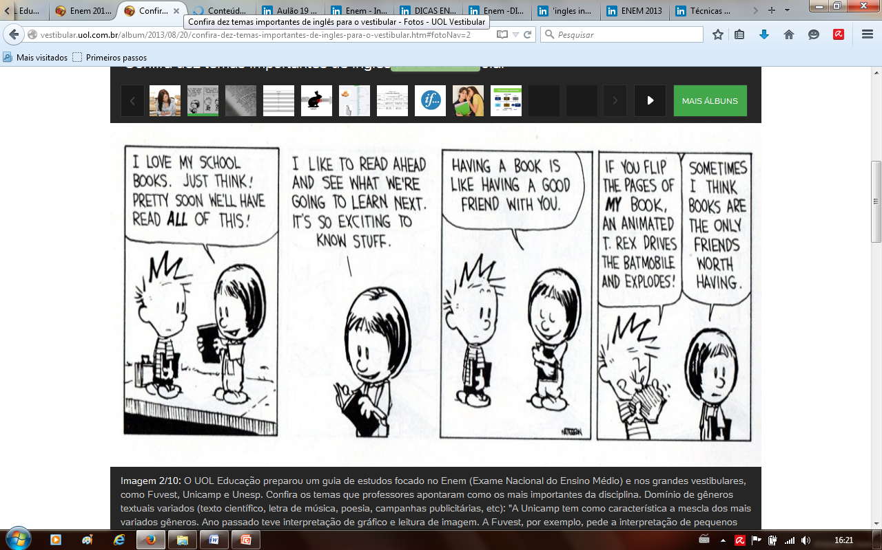

Slide 32
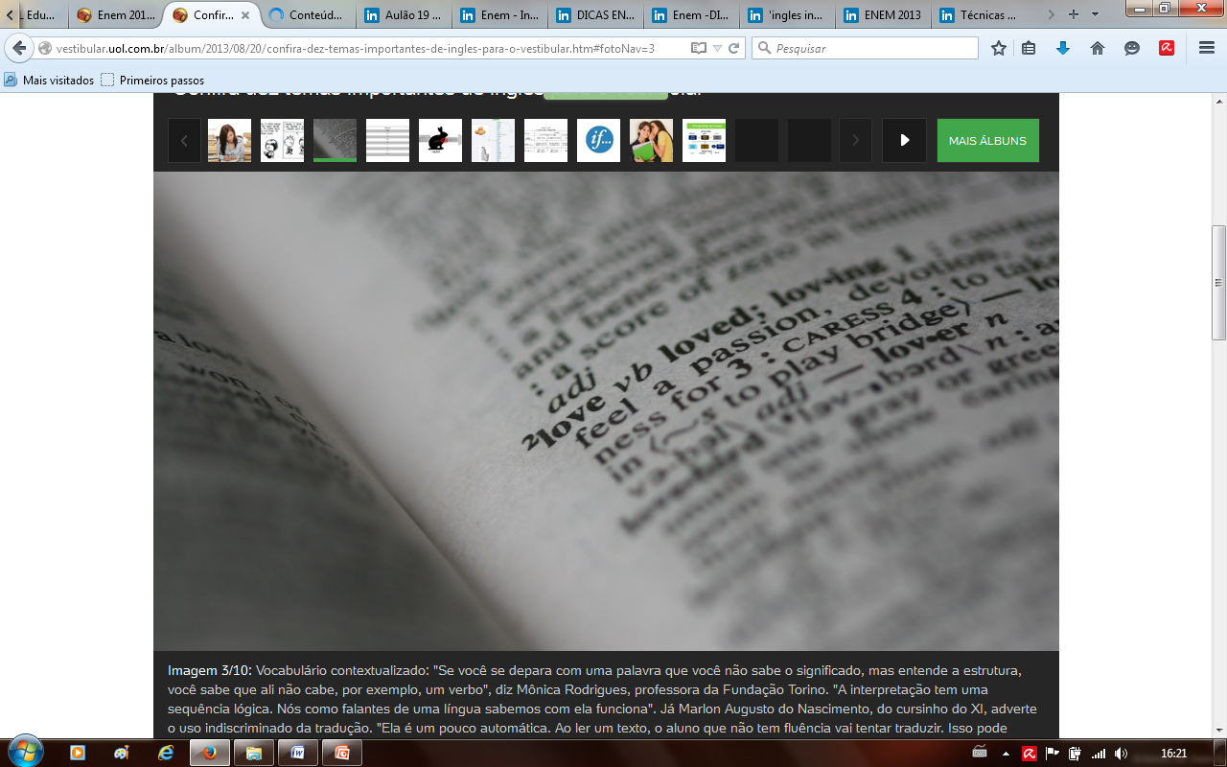

Slide 33
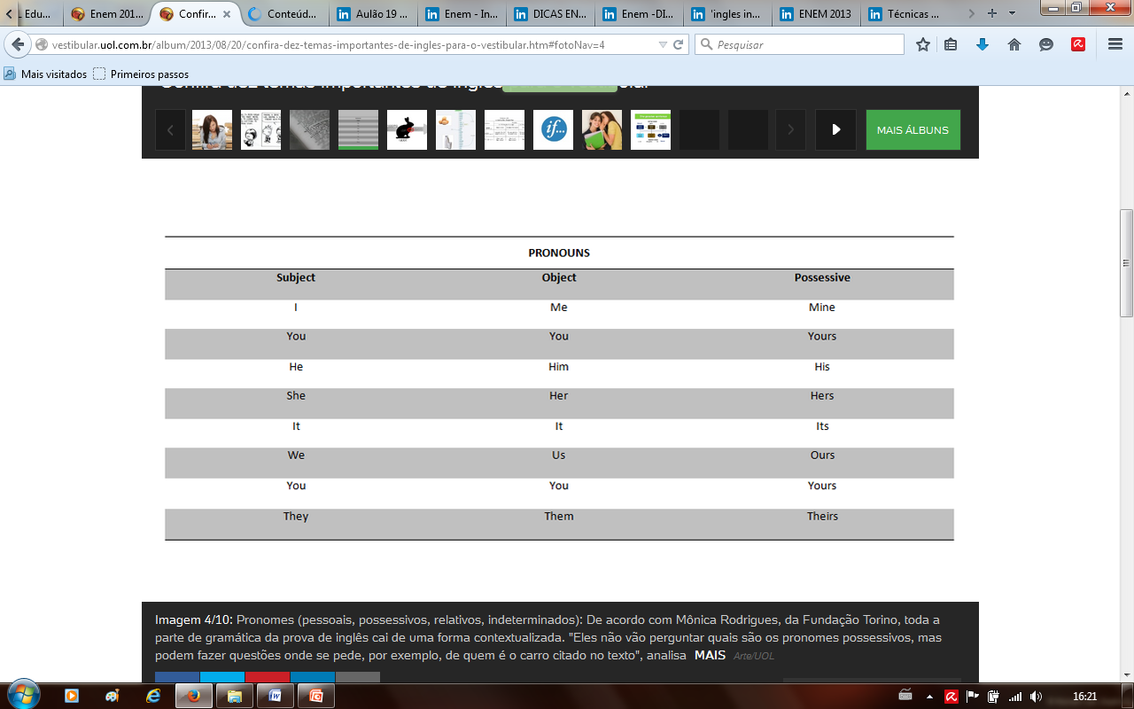

Slide 34
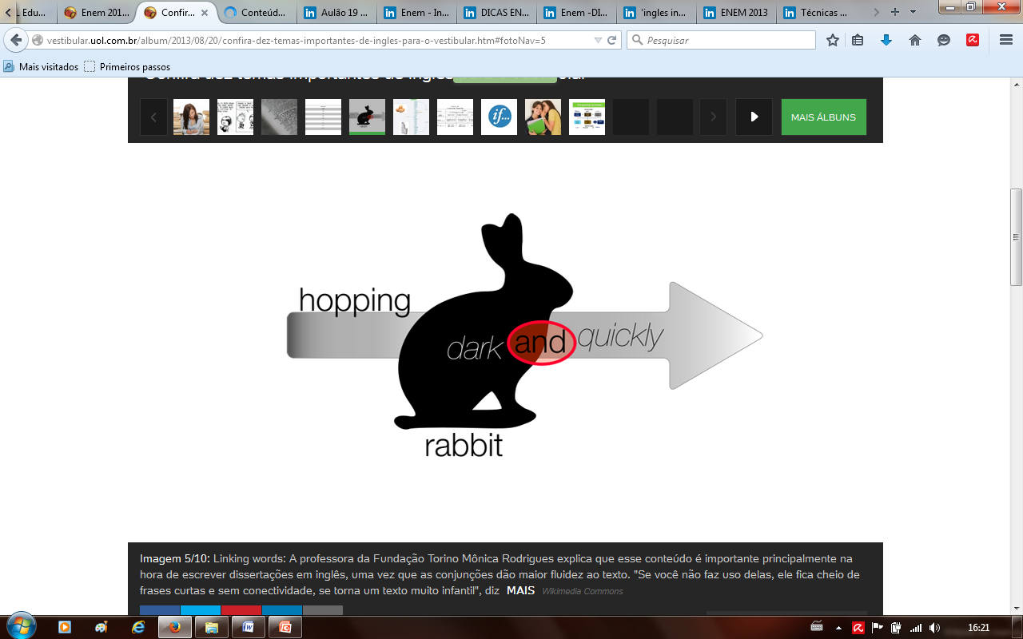

Slide 35
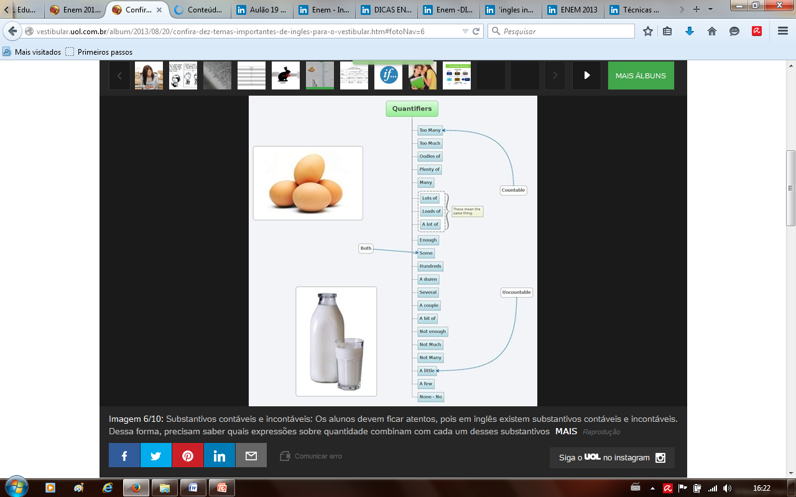

Slide 36
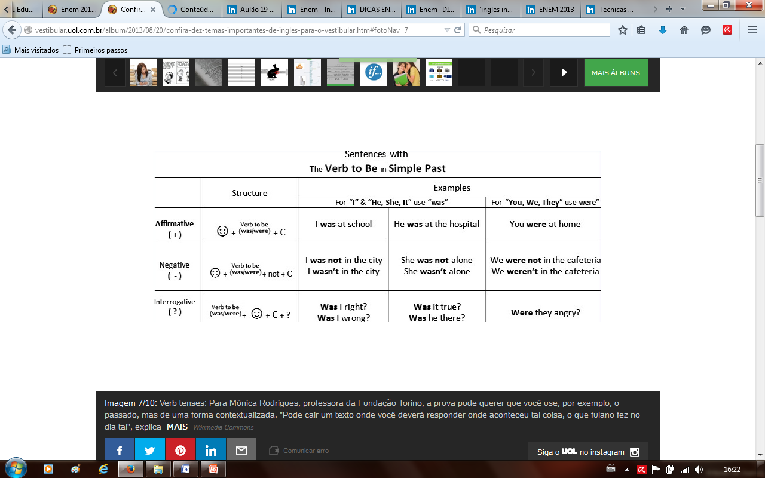

Slide 37


Slide 38
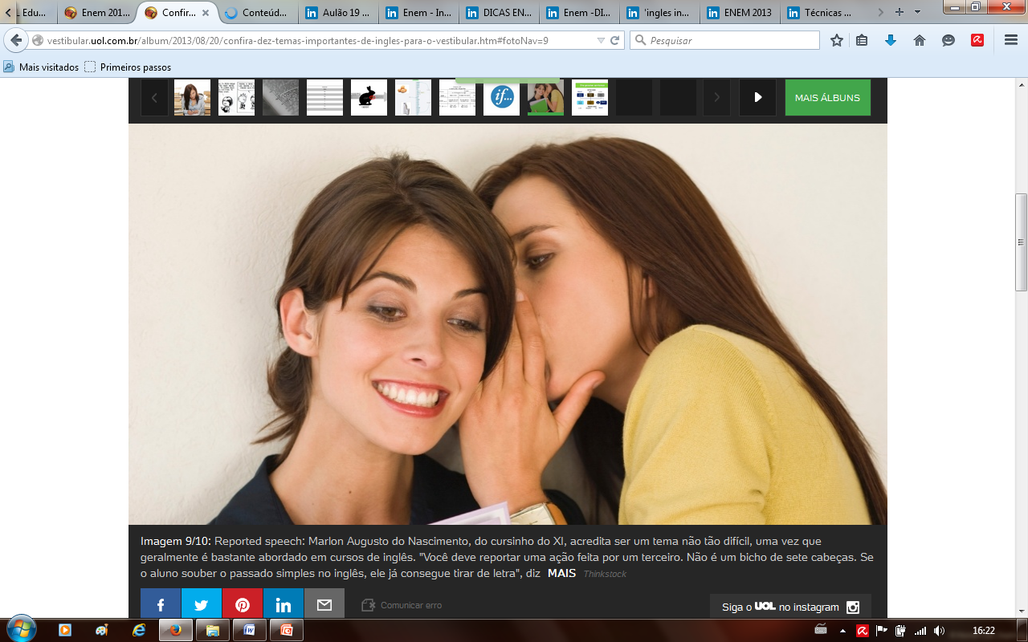

Slide 39
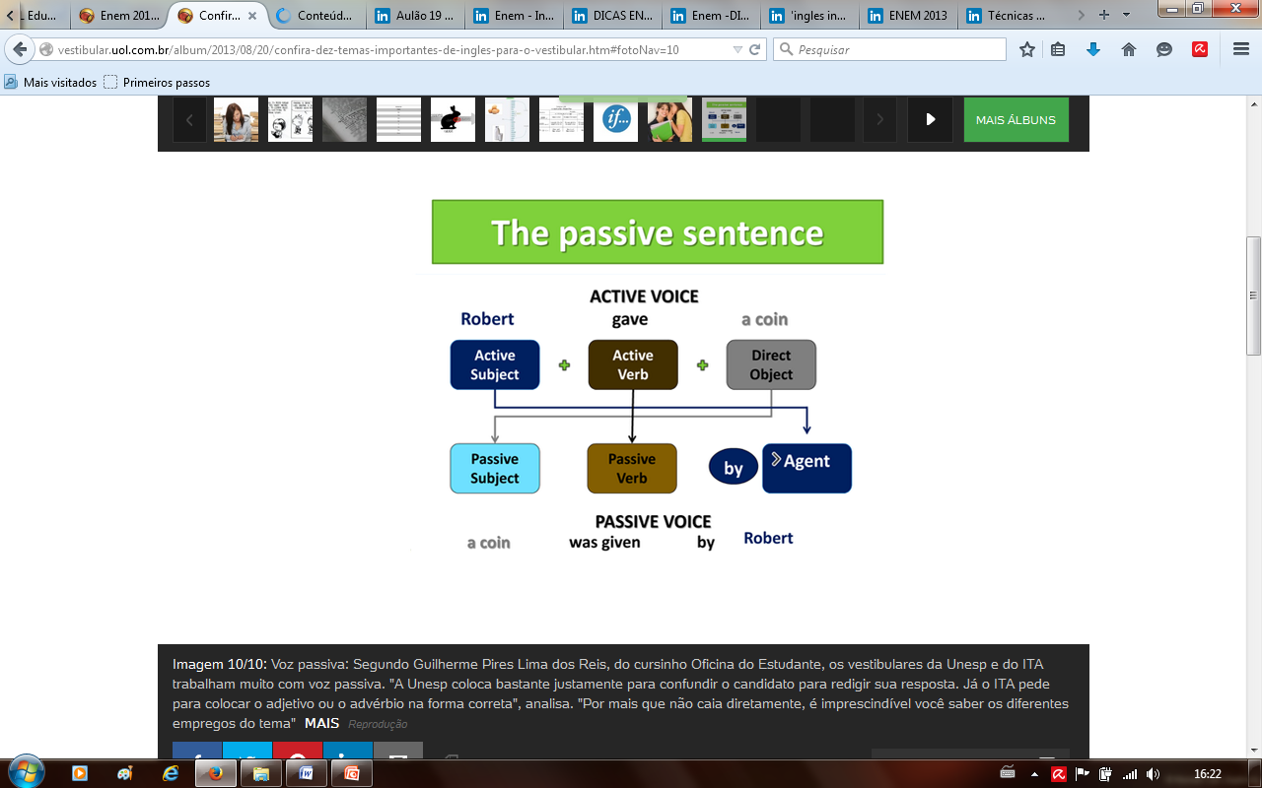

Slide 40

Como fazer uma boa prova?
As principais dicas:
Respire atualidade
Pegadinha de imagem
Falsos cognatos
Interprete o texto
Não enrosque
Leia o principal
Treine
Material a ser consultado

Slide 41


Ler sempre é importante

Slide 42


Diversos tipos de notícias

Slide 43

Falsos cognatos

Slide 44
Falsos cognatos ou falsos amigos são palavras normalmente derivadas do latim que aparecem em diferentes idiomas,mas que ao longo dos tempos acabaram adquirindo significados diferentes.

Slide 45
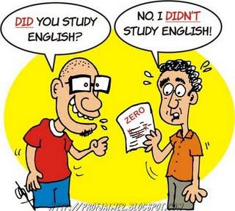
Pronomes Interrogativos
Os pronomes interrogativos em inglês são os primeiros elementos que podem aparecer numa sentença interrogativa
What (o que,que,qual)
When ( quando)
Where(onde)
Why (por que)
Who (quem)
How (como)
Which(qual,quem para objeto)
Whose(de quem)

Slide 46


Tempos Verbais
Os tempos verbais situam o fato ou a ação verbal dentro de determinado momento ( durante o ato da comunicação, antes, ou depois dele).
Present Perfect Tense
Estrutura:sujeito+have/has +verbo no
particípio.
Ex:I have seen this film before.
Present Perfect Continuous
Estrutura:Sujeito+have/has+been+verbo+ing
Ex:Mr. Smith has been teaching math for ten years.

Slide 47
Perfect Tenses
Past Perfect Continuous
Past Perfect tense
Estrutura:
Sujeito+HAD+verbo principal no particípio passado.
Ex:When I arrived,they had already gone.
Estrutura:
Sujeito+HAD+BEEN+VERBO no Gerúndio(ING)
Ex:I had been reading this book since last year,but now I finished it!

Slide 48
Dicas pré-prova – Pre-test tips
Atente para o inglês que está ao seu redor

Slide 49

Dicas pré-prova – Pre-test tips
Atente para o inglês que está ao seu redor.
Que você “consome” diariamente…
Seja curioso!!!

Slide 50
Dicas pré-prova – Pre-test tips
Revise verbos irregulares e promones

Slide 51
Dicas pré-prova – Pre-test tips
Revise verbos irregulares e promones
Atente para as marcas temporais: don’t, didn’t, will, haven’t

Slide 52
Dicas pré-prova – Pre-test tips
Revise verbos irregulares e promones
Atente para as marcas temporais: don’t, didn’t, will, haven’t
Gramática ajuda na interpretação

Slide 53
Dicas para a prova – Test tips
Atente para o layout – gênero
O que envolve
Suas características
Veiculação
Público-alvo

Slide 54
Dicas para a prova – Test tips
Atente para as dicas tipográficas
Título - Headline
Negrito - Bold
Sublinhado - Underline
Itálico – Italic
Primeiro parágrafo de uma reportagem - Lead

Slide 55
Dicas para a prova – Test tips
Atente para a relação entre
Código Imagético
X
Código Linguístico

Slide 56
Dicas para a prova – Test tips
Leia os enunciados atentamente
Muitas questões podem ser respondidas somente com a leitura atenta do enunciado e sua articulação com o seu conhecimento prévio

Slide 57
Dicas para a prova – Test tips
Na leitura do texto:
Faça uma primeira leitura rápida em todo o texto ( Skimming ) buscando focar um sentido geral

Slide 58
Dicas para a prova – Test tips
Na leitura do texto:
Faça uma segunda leitura mais criteriosa (Scanning) procurando por cognatos ou palavras que você conheça.

Slide 59
Dicas para a prova – Test tips
Na leitura do texto:
Faça uma segunda leitura mais criteriosa (Scanning) procurando por cognatos ou palavras que você conheça.
Grife – ressalte-as aos seus olhos

Slide 60
Dicas para a prova – Test tips
Na leitura do texto:
Faça uma segunda leitura mais criteriosa (Scanning) procurando por cognatos ou palavras que você conheça.
Grife – ressalte-as aos seus olhos
Não se atenha aos vocábulos que você não conhece

Slide 61
Dicas para a prova – Test tips
Na leitura do texto:
Faça uma segunda leitura mais criteriosa (Scanning) procurando por cognatos ou palavras que você conheça.
Grife – ressalte-as aos seus olhos
Não se atenha aos vocábulos que você não conhece
Ligue os vocábulos marcados tentando montar uma “rede de sentido”

Slide 62
Gêneros que podem cair
Música
Reportagens de revistas
Textos científicos
Partes de hipertextos ou de conteúdo digital
Charges
Propaganda

Slide 63
ENEM – 2014 – Inglês
If You Can’t Master English, Try Globish
PARIS — It happens all the time: during an airport delay the man to the left, a Korean perhaps, starts talking to the man opposite, who might be Colombian, and soon they are chatting away in what seems to be English. But the native English speaker sitting between them cannot understand a word.
They don’t know it, but the Korean and the Colombian are speaking Globish, the latest addition to the 6,800 languages that are said to be spoken across the world. Not that its inventor, Jean-Paul Nerrière, considers it a proper language.
“It is not a language, it is a tool,” he says. “A language is the vehicle of a culture. Globish doesn’t want to be that at all. It is a means of communication.”
Nerrière doesn’t see Globish in the same light as utopian efforts such as Kosmos, Volapuk, Novial or staunch Esperanto. Nor should it be confused with barbaric Algol (for Algorithmic language). It is a sort of English lite: a means of simplifying the language and giving it rules so it can be understood by all.

Slide 64
If You Can’t Master English, Try Globish
PARIS — It happens all the time: during an airport delay the man to the left, a Korean perhaps, starts talking to the man opposite, who might be Colombian, and soon they are chatting away in what seems to be English. But the native English speaker sitting between them cannot understand a word.
They don’t know it, but the Korean and the Colombian are speaking Globish, the latest addition to the 6,800 languages that are said to be spoken across the world. Not that its inventor, Jean-Paul Nerrière, considers it a proper language.
“It is not a language, it is a tool,” he says. “A language is the vehicle of a culture. Globish doesn’t want to be that at all. It is a means of communication.”
Nerrière doesn’t see Globish in the same light as utopian efforts such as Kosmos, Volapuk, Novial or staunch Esperanto. Nor should it be confused with barbaric Algol (for Algorithmic language). It is a sort of English lite: a means of simplifying the language and giving it rules so it can be understood by all.

Slide 65
Considerando as ideias apresentadas no texto, o Globish (Global English) é uma variedade da língua inglesa que
tem status de língua por refletir uma cultura global
facilita o entendimento entre o falante nativo e o não nativo.
tem as mesmas características de projetos utópicos como o esperanto.
altera a estrutura do idioma para possibilitar a comunicação internacional.
apresenta padrões de fala idênticos aos da variedade usada pelos falantes nativos.

Slide 66
ENEM – 2014 – Inglês

Slide 67
A internet tem servido a diferentes interesses, ampliando, muitas vezes, o contato entre pessoas e instituições. Um exemplo disso é o site WeFeedback, no qual a internauta Kate Watts
comprou comida em promoção.
inscreveu-se em concurso.
fez doação para caridade.
participou de pesquisa de opinião.
voluntariou-se para trabalho social.

Slide 68
A internet tem servido a diferentes interesses, ampliando, muitas vezes, o contato entre pessoas e instituições. Um exemplo disso é o site WeFeedback, no qual a internauta Kate Watts
comprou comida em promoção.
inscreveu-se em concurso.
fez doação para caridade.
participou de pesquisa de opinião.
voluntariou-se para trabalho social.

Slide 69
ENEM – 2014 – Inglês
The Road Not Taken (by Robert Frost)
Two roads diverged in a wood, and I —
I took the one less traveled by,
And that has made all the difference.
Disponível em: www.poetryfoundation.org. Acesso em: 29 nov. 2011 (fragmento).
Estes são versos finais do famoso poema The Road Not Taken, do poeta americano Robert Frost. Levando-se em consideração que a vida é comumente metaforizada como uma viagem, esses versos indicam que o autor
festeja o fato de ter sido ousado na escolha que fez em sua vida.
lamenta por ter sido um viajante que encontrou muitas bifurcações.
viaja muito pouco e que essa escolha fez toda a diferença em sua vida.
reconhece que todas as dificuldades em sua vida foram todas superadas.
percorre várias estradas durante as diferentes fases de sua vida.

Slide 70
The Road Not Taken (by Robert Frost)
Two roads diverged in a wood, and I —
I took the one less traveled by,
And that has made all the difference.
Disponível em: www.poetryfoundation.org. Acesso em: 29 nov. 2011 (fragmento).
Estes são versos finais do famoso poema The Road Not Taken, do poeta americano Robert Frost. Levando-se em consideração que a vida é comumente metaforizada como uma viagem, esses versos indicam que o autor
festeja o fato de ter sido ousado na escolha que fez em sua vida.
lamenta por ter sido um viajante que encontrou muitas bifurcações.
viaja muito pouco e que essa escolha fez toda a diferença em sua vida.
reconhece que todas as dificuldades em sua vida foram todas superadas.
percorre várias estradas durante as diferentes fases de sua vida.

Slide 71
ENEM – 2014 – Inglês
A Tall Order
The sky isn’t the limit for an architect building the world’s first invisible skyscraper
Charles Wee, one of the world’s leading high-rise architects, has a confession to make: he’s bored with skyscrapers. After designing more than 30, most of which punctuate the skylines of rapidly expanding Asian cities, he has stuck upon a novel concept: the first skyscraper.
As the tallest structure in South Korea, his InfinityTower will loom over Seoul until somebody pushes a button and it completely disappears.
When he entered a 2004 competition to design a landmark tower, the Korean-American architect rejected the notion of competing with Dubai, Toronto, and Shanghai
to reach the summit of man-made summits. “I thought, let’s not jump into this stupid race to build another ‘tallest’ tower,” he says in a phone conversation. “Let’s take an opposite approach — let’s make an anti-tower.”

Slide 72
The result will be a 150-story building that fades from view at the flick of a switch. The Tower will effectively function as an enormous television screen, being able to project an exact replica of whatever is happening behind it onto its façade. To the human eye, the building will appear to have melted away.
It will be the most extraordinary achievement of Wee’s
stellar architectural career. After graduating from UCLA, he worked under Anthony Lumsden, a prolific Californian architect who helped devise the modern technique of wrapping buildings inside smooth glass skins.
HINES, N. Disponível em: http://mag.newsweek.com. Acesso em: 13 out. 2013 (adaptado).

Slide 73
No título e no subtítulo desse texto, as expressões A Tall
Order e The sky isn’t the limit são usadas para apresentar
uma matéria cujo tema é:
A. Inovações tecnológicas usadas para a construção de
um novo arranha-céu em Seul.
B. Confissões de um arquiteto que busca se destacar na construção de arranha-céus.
C. Técnicas a serem estabelecidas para a construção de
edifícios altos na Califórnia.
D. Competição entre arquitetos para a construção do
edifício mais alto do mundo.
E. Construção de altas torres de apartamentos nas
grandes metrópoles da Ásia.

Slide 74
No título e no subtítulo desse texto, as expressões A Tall
Order e The sky isn’t the limit são usadas para apresentar
uma matéria cujo tema é:
A. Inovações tecnológicas usadas para a construção de
um novo arranha-céu em Seul.
B. Confissões de um arquiteto que busca se destacar na construção de arranha-céus.
C. Técnicas a serem estabelecidas para a construção de
edifícios altos na Califórnia.
D. Competição entre arquitetos para a construção do
edifício mais alto do mundo.
E. Construção de altas torres de apartamentos nas
grandes metrópoles da Ásia.

Slide 75
ENEM – 2014 – Inglês
Masters of War
Come you masters of war
You that build all the guns
You that build the death planes
You that build all the bombs
You that hide behind walls
You that hide behind desks
I just want you to know
I can see through your masks.
You that never done nothin’
But build to destroy
You play with my world
Like it’s your little toy
You put a gun in my hand
And you hide from my eyes
And you turn and run farther
When the fast bullets fly
Like Judas of old
You lie and deceive
A world war can be won
You want me to believe
But I see through your eyes
And I see through your brain
Like I see through the water
That runs down my drain.
BOB DYLAN. The Freewheelin’ Bob Dylan. Nova York: Columbia Records, 1963 (fragmento).

Slide 76
Na letra da canção Masters of War, há questionamentos e reflexões que aparecem na forma de protesto
A. o envio de jovens à guerra para promover a expansão
territorial dos Estados Unidos.
B. o comportamento dos soldados norte-americanos nas
guerras de que participaram.
C. o sistema que recruta soldados para guerras motivadas por interesses econômicos.
D. o desinteresse do governo pelas famílias dos soldados mortos em campos de batalha.
E. as Forças Armadas norte-americanas, que enviavam
homens despreparados para as guerras.

Slide 77
Na letra da canção Masters of War, há questionamentos e reflexões que aparecem na forma de protesto
A. o envio de jovens à guerra para promover a expansão
territorial dos Estados Unidos.
B. o comportamento dos soldados norte-americanos nas
guerras de que participaram.
C. o sistema que recruta soldados para guerras motivadas por interesses econômicos.
D. o desinteresse do governo pelas famílias dos soldados mortos em campos de batalha.
E. as Forças Armadas norte-americanas, que enviavam
homens despreparados para as guerras.

Slide 78

ENEM – 2010 - Inglês
Questão 91
Viva la Vida
I used to rule the world
Seas would rise when I gave the word
Now in the morning and I sleep alone
Sweep the streets I used to own
I used to roll the dice
Feel the fear in my enemy’s eyes
Listen as the crowd would sing
“Now the old king is dead! Long live the king!”
One minute I held the key
Next the walls were closed on me
And I discovered that my castles stand
Upon pillars of salt and pillars of sand
[…]
MARTIN, C. Viva la vida, Coldplay. In: Viva la vida or Death and all his friends. Parlophone, 2008.
Letras de músicas abordam temas que, de certa forma, podem ser reforçados pela repetição de trechos ou palavras. O fragmento da canção Viva la vida, por exemplo, permite conhecer o relato de alguém que
costumava ter o mundo aos seus pés e, de repente, se viu sem nada.
almeja o título de rei e, por ele, tem enfrentado inúmeros inimigos.
causa pouco temor a seus inimigos, embora tenha muito poder.
limpava as ruas e, com seu esforço, tornou-se rei de seu povo.
tinha a chave para todos os castelos nos quais desejava morar.

Slide 79
ENEM – 2010 - Inglês
Questão 91
Viva la Vida
I used to rule the world
Seas would rise when I gave the word
Now in the morning and I sleep alone
Sweep the streets I used to own
I used to roll the dice
Feel the fear in my enemy’s eyes
Listen as the crowd would sing
“Now the old king is dead! Long live the king!”
One minute I held the key
Next the walls were closed on me
And I discovered that my castles stand
Upon pillars of salt and pillars of sand
[…]
MARTIN, C. Viva la vida, Coldplay. In: Viva la vida or Death and all his friends. Parlophone, 2008.
Letras de músicas abordam temas que, de certa forma, podem ser reforçados pela repetição de trechos ou palavras. O fragmento da canção Viva la vida, por exemplo, permite conhecer o relato de alguém que
costumava ter o mundo aos seus pés e, de repente, se viu sem nada.
almeja o título de rei e, por ele, tem enfrentado inúmeros inimigos.
causa pouco temor a seus inimigos, embora tenha muito poder.
limpava as ruas e, com seu esforço, tornou-se rei de seu povo.
tinha a chave para todos os castelos nos quais desejava morar.

Slide 80
ENEM – 2010 - Inglês
Questão 91
Viva la Vida
I used to rule the world
Seas would rise when I gave the word
Now in the morning and I sleep alone
Sweep the streets I used to own
I used to roll the dice
Feel the fear in my enemy’s eyes
Listen as the crowd would sing
“Now the old king is dead! Long live the king!”
One minute I held the key
Next the walls were closed on me
And I discovered that my castles stand
Upon pillars of salt and pillars of sand
[…]
MARTIN, C. Viva la vida, Coldplay. In: Viva la vida or Death and all his friends. Parlophone, 2008.
Letras de músicas abordam temas que, de certa forma, podem ser reforçados pela repetição de trechos ou palavras. O fragmento da canção Viva la vida, por exemplo, permite conhecer o relato de alguém que
costumava ter o mundo aos seus pés e, de repente, se viu sem nada.
almeja o título de rei e, por ele, tem enfrentado inúmeros inimigos.
causa pouco temor a seus inimigos, embora tenha muito poder.
limpava as ruas e, com seu esforço, tornou-se rei de seu povo.
tinha a chave para todos os castelos nos quais desejava morar.

Slide 81
ENEM – 2010 - Inglês
Questão 91
Viva la Vida
I used to rule the world
Seas would rise when I gave the word
Now in the morning and I sleep alone
Sweep the streets I used to own
I used to roll the dice
Feel the fear in my enemy’s eyes
Listen as the crowd would sing
“Now the old king is dead! Long live the king!”
One minute I held the key
Next the walls were closed on me
And I discovered that my castles stand
Upon pillars of salt and pillars of sand
[…]
MARTIN, C. Viva la vida, Coldplay. In: Viva la vida or Death and all his friends. Parlophone, 2008.
Letras de músicas abordam temas que, de certa forma, podem ser reforçados pela repetição de trechos ou palavras. O fragmento da canção Viva la vida, por exemplo, permite conhecer o relato de alguém que
costumava ter o mundo aos seus pés e, de repente, se viu sem nada.
almeja o título de rei e, por ele, tem enfrentado inúmeros inimigos.
causa pouco temor a seus inimigos, embora tenha muito poder.
limpava as ruas e, com seu esforço, tornou-se rei de seu povo.
tinha a chave para todos os castelos nos quais desejava morar.

Slide 82
ENEM – 2010 - Inglês
Questão 92
THE WEATHER MAN
They say that the British love talking about the weather. For other nationalities this can be a banal and boring subject of conversation, something that people talk about when they have nothing else to say to each other. And yet the weather is a very important part of our lives. That at least is the opinion of Barry Gromett, press officer for the Met Office. This is located in Exeter, a pretty cathedral city in the southwest of England. Here employees – and - computers - supply weather forecasts for much of the world.
Speak Up. Ano XXIII, nº 275.
Ao conversar sobre a previsão do tempo, o texto mostra
(a) o aborrecimento do cidadão britânico ao falar sobre banalidades.
(b) a falta de ter o que falar em situações de avaliação de línguas.
(c)a importância de se entender sobre meteorologia para falar inglês.
(d) as diferenças e as particularidades culturais no uso de uma língua.
(e) O conflito entre diferentes ideias e opiniões ao se comunicar em inglês.

Slide 83
ENEM – 2010 - Inglês
Questão 92
THE WEATHER MAN
They say that the British love talking about the weather. For other nationalities this can be a banal and boring subject of conversation, something that people talk about when they have nothing else to say to each other. And yet the weather is a very important part of our lives. That at least is the opinion of Barry Gromett, press officer for the Met Office. This is located in Exeter, a pretty cathedral city in the southwest of England. Here employees – and - computers - supply weather forecasts for much of the world.
Speak Up. Ano XXIII, nº 275.
Ao conversar sobre a previsão do tempo, o texto mostra
(a) o aborrecimento do cidadão britânico ao falar sobre banalidades.
(b) a falta de ter o que falar em situações de avaliação de línguas.
(c)a importância de se entender sobre meteorologia para falar inglês.
(d) as diferenças e as particularidades culturais no uso de uma língua.
(e) O conflito entre diferentes ideias e opiniões ao se comunicar em inglês.

Slide 84
ENEM – 2010 - Inglês
Questão 92
THE WEATHER MAN
They say that the British love talking about the weather. For other nationalities this can be a banal and boring subject of conversation, something that people talk about when they have nothing else to say to each other. And yet the weather is a very important part of our lives. That at least is the opinion of Barry Gromett, press officer for the Met Office. This is located in Exeter, a pretty cathedral city in the southwest of England. Here employees – and - computers - supply weather forecasts for much of the world.
Speak Up. Ano XXIII, nº 275.
Ao conversar sobre a previsão do tempo, o texto mostra
(a) o aborrecimento do cidadão britânico ao falar sobre banalidades.
(b) a falta de ter o que falar em situações de avaliação de línguas.
(c)a importância de se entender sobre meteorologia para falar inglês.
(d) as diferenças e as particularidades culturais no uso de uma língua.
(e) O conflito entre diferentes ideias e opiniões ao se comunicar em inglês.

Slide 85
ENEM – 2010 - Inglês
Questão 92
THE WEATHER MAN
They say that the British love talking about the weather. For other nationalities this can be a banal and boring subject of conversation, something that people talk about when they have nothing else to say to each other. And yet the weather is a very important part of our lives. That at least is the opinion of Barry Gromett, press officer for the Met Office. This is located in Exeter, a pretty cathedral city in the southwest of England. Here employees – and - computers - supply weather forecasts for much of the world.
Speak Up. Ano XXIII, nº 275.
Ao conversar sobre a previsão do tempo, o texto mostra
(a) o aborrecimento do cidadão britânico ao falar sobre banalidades.
(b) a falta de ter o que falar em situações de avaliação de línguas.
(c)a importância de se entender sobre meteorologia para falar inglês.
(d) as diferenças e as particularidades culturais no uso de uma língua.
(e) O conflito entre diferentes ideias e opiniões ao se comunicar em inglês.

Slide 86
ENEM – 2010 - Inglês
Questão 92
THE WEATHER MAN
They say that the British love talking about the weather. For other nationalities this can be a banal and boring subject of conversation, something that people talk about when they have nothing else to say to each other. And yet the weather is a very important part of our lives. That at least is the opinion of Barry Gromett, press officer for the Met Office. This is located in Exeter, a pretty cathedral city in the southwest of England. Here employees – and - computers - supply weather forecasts for much of the world.
Speak Up. Ano XXIII, nº 275.
Ao conversar sobre a previsão do tempo, o texto mostra
(a) o aborrecimento do cidadão britânico ao falar sobre banalidades.
(b) a falta de ter o que falar em situações de avaliação de línguas.
(c)a importância de se entender sobre meteorologia para falar inglês.
(d) as diferenças e as particularidades culturais no uso de uma língua.
(e) O conflito entre diferentes ideias e opiniões ao se comunicar em inglês.

Slide 87
ENEM – 2010 - Inglês
Questão 93
THE DEATH OF THE PC
The days of paying for costly software upgrades are numbered. The PC will soon be obsolete. And BusinessWeek reports 70% of Americans are
already using the technology that will replace it. Merrill Lynch calls it “a $160 billion tsunami.” Computing giants including IBM, Yahoo!, and
Amazon are racing to be the first to cash in on this PC-killing revolution.
Yet, two little-known companies have a huge head start. Get their names in a free report from The Motley Fool called, “The Two Words Bill Gates Doesn’t Want You to Hear…’
Click here for intant access to this FREE report!
Brought to you by the Motley Fool

Slide 88
THE DEATH OF THE PC
The days of paying for costly software upgrades are numbered. The PC will soon be obsolete. And BusinessWeek reports 70% of Americans are
already using the technology that will replace it. Merrill Lynch calls it “a $160 billion tsunami.” Computing giants including IBM, Yahoo!, and
Amazon are racing to be the first to cash in on this PC-killing revolution.
Yet, two little-known companies have a huge head start. Get their names in a free report from The Motley Fool called, “The Two Words Bill Gates Doesn’t Want You to Hear…’
Click here for intant access to this FREE report!
Brought to you by the Motley Fool

Slide 89
THE DEATH OF THE PC
The days of paying for costly software upgrades are numbered. The PC will soon be obsolete. And BusinessWeek reports 70% of Americans are
already using the technology that will replace it. Merrill Lynch calls it “a $160 billion tsunami.” Computing giants including IBM, Yahoo!, and
Amazon are racing to be the first to cash in on this PC-killing revolution.
Yet, two little-known companies have a huge head start. Get their names in a free report from The Motley Fool called, “The Two Words Bill Gates Doesn’t Want You to Hear…’
Click here for intant access to this FREE report!
Brought to you by the Motley Fool

Slide 90
THE DEATH OF THE PC
The days of paying for costly software upgrades are numbered. The PC will soon be obsolete. And BusinessWeek reports 70% of Americans are
already using the technology that will replace it. Merrill Lynch calls it “a $160 billion tsunami.” Computing giants including IBM, Yahoo!, and
Amazon are racing to be the first to cash in on this PC-killing revolution.
Yet, two little-known companies have a huge head start. Get their names in a free report from The Motley Fool called, “The Two Words Bill Gates Doesn’t Want You to Hear…’
Click here for intant access to this FREE report!
Brought to you by the Motley Fool

Slide 91
THE DEATH OF THE PC
The days of paying for costly software upgrades are numbered. The PC will soon be obsolete. And BusinessWeek reports 70% of Americans are
already using the technology that will replace it. Merrill Lynch calls it “a $160 billion tsunami.” Computing giants including IBM, Yahoo!, and
Amazon are racing to be the first to cash in on this PC-killing revolution.
Yet, two little-known companies have a huge head start. Get their names in a free report from The Motley Fool called, “The Two Words Bill Gates Doesn’t Want You to Hear…’
Click here for intant access to this FREE report!
Brought to you by the Motley Fool

Slide 92
THE DEATH OF THE PC
The days of paying for costly software upgrades are numbered. The PC will soon be obsolete. And BusinessWeek reports 70% of Americans are
already using the technology that will replace it. Merrill Lynch calls it “a $160 billion tsunami.” Computing giants including IBM, Yahoo!, and
Amazon are racing to be the first to cash in on this PC-killing revolution.
Yet, two little-known companies have a huge head start. Get their names in a free report from The Motley Fool called, “The Two Words Bill Gates Doesn’t Want You to Hear…’
Click here for intant access to this FREE report!
Brought to you by the Motley Fool

Slide 93
Ao optar por ler a reportagem completa sobre o assunto
anunciado, tem-se acesso a duas palavras que Bill Gates
não quer que o leitor conheça e que se referem
(a) aos responsáveis pela divulgação desta informação
na internet.
(b) às marcas mais importantes de microcomputadores
do mercado.
(c) aos nomes dos americanos que inventaram a suposta tecnologia
(d) aos sites a internet pelos quais o produto já pode
ser conhecido.
(e) às empresas que levam vantagem para serem suas
concorrentes.

Slide 94
Ao optar por ler a reportagem completa sobre o assunto
anunciado, tem-se acesso a duas palavras que Bill Gates
não quer que o leitor conheça e que se referem
(a) aos responsáveis pela divulgação desta informação
na internet.
(b) às marcas mais importantes de microcomputadores
do mercado.
(c) aos nomes dos americanos que inventaram a suposta tecnologia
(d) aos sites a internet pelos quais o produto já pode
ser conhecido.
(e) às empresas que levam vantagem para serem suas
concorrentes.

Slide 95

Milleniun Goals
Questão 94

Slide 96
Definida pelos países membros da Organização das Nações Unidas e por organizações internacionais, as metas de desenvolvimento do milênio envolvem oito objetivos a serem alcançados até 2015. Apesar da diversidade cultural, esses objetivos, mostrados na imagem, são comuns ao mundo todo, sendo dois deles:

Slide 97
Definida pelos países membros da Organização das Nações Unidas e por organizações internacionais, as metas de desenvolvimento do milênio envolvem oito objetivos a serem alcançados até 2015. Apesar da diversidade cultural, esses objetivos, mostrados na imagem, são comuns ao mundo todo, sendo dois deles:
(a) O combate à AIDS e a melhoria do ensino universitário.
(b) A redução da mortalidade adulta e a criação de parcerias globais.
(c) A promoção da igualdade de gêneros e a erradicação da pobreza.
(d) A parceria global para o desenvolvimento e a valorização das crianças.
(e) A garantia da sustentabilidade ambiental e combate ao trabalho infantil.

Slide 98
Definida pelos países membros da Organização das Nações Unidas e por organizações internacionais, as metas de desenvolvimento do milênio envolvem oito objetivos a serem alcançados até 2015. Apesar da diversidade cultural, esses objetivos, mostrados na imagem, são comuns ao mundo todo, sendo dois deles:
(a) O combate à AIDS e a melhoria do ensino universitário.
(b) A redução da mortalidade adulta e a criação de parcerias globais.
(c) A promoção da igualdade de gêneros e a erradicação da pobreza.
(d) A parceria global para o desenvolvimento e a valorização das crianças.
(e) A garantia da sustentabilidade ambiental e combate ao trabalho infantil.

Slide 99

Questão 95
Disponível em: http://www.meganbergdesigns.com/andrill/iceberg07/postcards/index.html
Acesso em: 29 jul. 2010 (adaptado)

Slide 100
Os cartões-postais costumam ser utilizados por viajantes que desejam enviar notícias dos lugares que visitam a parentes e amigos. Publicado no site do projeto ANDRILL, o texto em formato de cartão-postal tem o propósito de

Slide 101
Os cartões-postais costumam ser utilizados por viajantes que desejam enviar notícias dos lugares que visitam a parentes e amigos. Publicado no site do projeto ANDRILL, o texto em formato de cartão-postal tem o propósito de
(a) comunicar o endereço da nova sede do projeto nos Estados Unidos
(b) convidar colecionadores de cartõespostais a se reunirem em um evento.
(c) anunciar uma nova coleção de selos para angariar fundos para a Antártica.
(d) divulgar às pessoas a possibilidade de receberem um
cartão-postal da Antártica.
(e) solicitar que as pessoas visitem o site do mencionado projeto com

Slide 102
Os cartões-postais costumam ser utilizados por viajantes que desejam enviar notícias dos lugares que visitam a parentes e amigos. Publicado no site do projeto ANDRILL, o texto em formato de cartão-postal tem o propósito de
(a) comunicar o endereço da nova sede do projeto nos Estados Unidos
(b) convidar colecionadores de cartõespostais a se reunirem em um evento.
(c) anunciar uma nova coleção de selos para angariar fundos para a Antártica.
(d) divulgar às pessoas a possibilidade de receberem um
cartão-postal da Antártica.
(e) solicitar que as pessoas visitem o site do mencionado projeto com

Slide 103

ENEM – 2011 - Inglês
“My report is about how important it is to save paper, electricity, and other resources. I’ll send it to you telepathically.”

Slide 104
ENEM – 2011 - Inglês
Questão 91
Na fase escolar, é prática comum que os professores passem atividades extraclasse e marquem uma data para que as mesmas sejam entregues para correção.No caso da cena da charge, a professora ouve uma estudante apresentando argumentos para

Slide 105
ENEM – 2011 - Inglês
discutir sobre o conteúdo do seu trabalho já entregue.
Elogiar o tema proposto para o relatório solicitado.
Sugerir temas para novas pesquisas e relatórios.
reclamar do curto prazo para entrega do trabalho.
Convencer de que fez o relatório solicitado.

Slide 106
ENEM – 2011 - Inglês
discutir sobre o conteúdo do seu trabalho já entregue.
Elogiar o tema proposto para o relatório solicitado.
Sugerir temas para novas pesquisas e relatórios.
reclamar do curto prazo para entrega do trabalho.
Convencer de que fez o relatório solicitado.

Slide 107
ENEM – 2011 - Inglês
Questão 92
Going to university seems to reduce the risk of dying from coronary heart disease. An American study that involved 10 000 patients from around the world has found that people who leave school before the age of 16 are five times more likely to suffer a heart attack and die than university graduates.

Slide 108
ENEM – 2011 - Inglês
Questão 92
Going to university seems to reduce the risk of dying from coronary heart disease. An American study that involved 10 000 patients from around the world has found that people who leave school before the age of 16 are five times more likely to suffer a heart attack and die than university graduates.

Slide 109
ENEM – 2011 - Inglês
Em relação às pesquisas, a utilização da expressão university graduates evidencia a intenção de informar que
as doenças do coração atacam dez mil pacientes.
as doenças do coração ocorrem na faixa dos dezesseis anos.
as pesquisas sobre doenças são divulgadas no meio acadêmico.
jovens americanos são alertados dos riscos de doenças do coração.
E maior nível de estudo reduz riscos de ataques do coração.

Slide 110
ENEM – 2011 - Inglês
Em relação às pesquisas, a utilização da expressão university graduates evidencia a intenção de informar que
as doenças do coração atacam dez mil pacientes.
as doenças do coração ocorrem na faixa dos dezesseis anos.
as pesquisas sobre doenças são divulgadas no meio acadêmico.
jovens americanos são alertados dos riscos de doenças do coração.
E maior nível de estudo reduz riscos de ataques do coração.

Slide 111
ENEM – 2011 - Inglês
How’s your mood?
For an interesting attempt to measure cause and effect try Mappiness, a project run by the London School of Economics, which offers a phone app that prompts you to record your mood and situation.
The Mappiness website says: “We’re particularly interested in how people’s happiness is affected by their local environment – air pollution, noise, green spaces, and so on – which the data from Mappiness will be absolutely great for investigating.”
Will it work? With enough people, it might. But there are other problems. We’ve been using happiness and well-being interchangeably. Is that ok? The difference comes out in a sentiment like: “We were happier during the war”. But was our well-being also greater then?

Slide 112
ENEM – 2011 - Inglês
How’s your mood?
For an interesting attempt to measure cause and effect try Mappiness, a project run by the London School of Economics, which offers a phone app that prompts you to record your mood and situation.
The Mappiness website says: “We’re particularly interested in how people’s happiness is affected by their local environment – air pollution, noise, green spaces, and so on – which the data from Mappiness will be absolutely great for investigating.”
Will it work? With enough people, it might. But there are other problems. We’ve been using happiness and well-being interchangeably. Is that ok? The difference comes out in a sentiment like: “We were happier during the war”. But was our well-being also greater then?

Slide 113
ENEM – 2011 - Inglês
O projeto Mappiness, idealizado pela London School of Economics, ocupa-se do tema relacionado
ao nível de felicidade das pessoas em tempos de guerra.
à dificuldade de medir o nível de felicidade das pessoas a partir de seu humor.
ao nível de felicidade das pessoas enquanto falam ao celular com seus familiares.
à relação entre o nível de felicidade das pessoas e o ambiente no qual se encontram.
à influência das imagens grafitadas pelas ruas no aumento do nível de felicidade das pessoas.

Slide 114
ENEM – 2011 - Inglês
O projeto Mappiness, idealizado pela London School of Economics, ocupa-se do tema relacionado
ao nível de felicidade das pessoas em tempos de guerra.
à dificuldade de medir o nível de felicidade das pessoas a partir de seu humor.
ao nível de felicidade das pessoas enquanto falam ao celular com seus familiares.
à relação entre o nível de felicidade das pessoas e o ambiente no qual se encontram.
à influência das imagens grafitadas pelas ruas no aumento do nível de felicidade das pessoas.

Slide 115
ENEM – 2011 - Inglês
Questão 94
Until the philosophy which hold one race
Superior and another inferior
is finally and permanently discredited and abandoned
Everywhere is war, me say war.
That until there are no longer first class
and second class citizens af any nation
Until the color of a man's skin
is of no more significance than the color of his eyes
Me say war.
(…)
And until the ignoble and unhappy regimes
that hold our brothers in Angola, in Mozambique,
South Africa sub-human bondage
have been toppled, utterly destroyed
Well, everywhere is war, me say war.
War in the east, war in the west
war up north, war down south
war, war, rumours of war.
And until that day, the African continent
will not know peace, we Africans will fight
we find it necessary and we know we shall win
as we are confident in the victory (…)

Slide 116
ENEM – 2011 - Inglês
Until the philosophy which hold one race
Superior and another inferior
is finally and permanently discredited and abandoned
Everywhere is war, me say war.
That until there are no longer first class
and second class citizens of any nation
Until the color of a man's skin
is of no more significance than the color of his eyes
Me say war.
(…)
And until the ignoble and unhappy regimes
that hold our brothers in Angola, in Mozambique,
South Africa sub-human bondage
have been toppled, utterly destroyed
Well, everywhere is war, me say war.
War in the east, war in the west
war up north, war down south
war, war, rumours of war.
And until that day, the African continent
will not know peace, we Africans will fight
we find it necessary and we know we shall win
as we are confident in the victory (…)

Slide 117
ENEM – 2011 – Inglês
Bob Marley foi um artista popular e atraiu muitos fãs com suas canções. Ciente de sua influência social, na música War, o cantor se utiliza de sua arte para alertar sobre
A inércia do continente africano diante das injustustiças sociais.
a persistência da guerra enquanto houver diferenças raciais e sociais.
as acentuadas diferenças culturais entre os países africanos.
As discrepâncias sociais entre moçambicanos e angolanos como causa de conflitos.
a fragilidade das diferenças raciais e sociais como justificativas para o início de uma guerra.

Slide 118
ENEM – 2011 – Inglês
Bob Marley foi um artista popular e atraiu muitos fãs com suas canções. Ciente de sua influência social, na música War, o cantor se utiliza de sua arte para alertar sobre
A inércia do continente africano diante das injustustiças sociais.
a persistência da guerra enquanto houver diferenças raciais e sociais.
as acentuadas diferenças culturais entre os países africanos.
As discrepâncias sociais entre moçambicanos e angolanos como causa de conflitos.
a fragilidade das diferenças raciais e sociais como justificativas para o início de uma guerra.

Slide 119
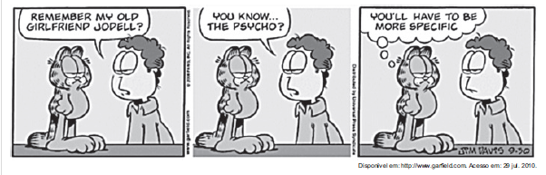
ENEM – 2011 – Inglês
Questão 95
A tira, definida como um segmento de história em quadrinhos, pode transmitir uma mensagem com efeito de humor. A presença desse efeito no diálogo entre Jon e Garfield acontece porque

Slide 120
ENEM – 2011 – Inglês
Jon pensa que sua ex-namorada é maluca e que Garfield não sabia.
Jodell é a única namorada maluca que Jon teve, e Garfield acha isso estranho.
Garfield tem certeza de que a ex-namorada de Jon é sensata, o maluco é o amigo.
Garfield conhece as ex-namoradas de Jon e considera mais de uma como maluca.
Jon caracteriza a ex-namorada como maluca e não entende a cara de Garfield.

Slide 121
ENEM – 2011 – Inglês
Jon pensa que sua ex-namorada é maluca e que Garfield não sabia.
Jodell é a única namorada maluca que Jon teve, e Garfield acha isso estranho.
Garfield tem certeza de que a ex-namorada de Jon é sensata, o maluco é o amigo.
Garfield conhece as ex-namoradas de Jon e considera mais de uma como maluca.
Jon caracteriza a ex-namorada como maluca e não entende a cara de Garfield.

Slide 122
ENEM – 2012 – Inglês
I, too
I, too, sing America.
I am the darker brother.
They send me to eat in the kitchen
When company comes,
But I laugh,
And eat well,
And grow strong.
Tomorrow,
I’ll be at the table
When company comes.
Nobody’ll dare
Say to me,
“Eat in the kitchen,”
Then.
Besides,
They’ll see how beautiful I am
And be ashamed
I, too, am America.
HUGHES, L. In: RAMPERSAD, A.; ROESSEL, D. (Ed.) The collected poems of Langston
Hughes. New York: Knopf, 1994

Slide 123
ENEM – 2012 – Inglês
I, too
I, too, sing America.
I am the darker brother.
They send me to eat in the kitchen
When company comes,
But I laugh,
And eat well,
And grow strong.
Tomorrow,
I’ll be at the table
When company comes.
Nobody’ll dare
Say to me,
“Eat in the kitchen,”
Then.
Besides,
They’ll see how beautiful I am
And be ashamed
I, too, am America.
HUGHES, L. In: RAMPERSAD, A.; ROESSEL, D. (Ed.) The collected poems of Langston
Hughes. New York: Knopf, 1994

Slide 124
ENEM – 2012 – Inglês
Langston Hughes foi um poeta negro americano que viveu no século XX e escreveu I, too em 1932. No poema, a personagem descreve uma prática racista que provoca
nela um sentimento de
coragem, pela superação
vergonha, pelo retraimento.
compreensão, pela aceitação.
superioridade, pela arrogância.
resignação, pela submissão

Slide 125
ENEM – 2012 – Inglês
Langston Hughes foi um poeta negro americano que viveu no século XX e escreveu I, too em 1932. No poema, a personagem descreve uma prática racista que provoca nela um sentimento de
coragem, pela superação
vergonha, pelo retraimento.
compreensão, pela aceitação.
superioridade, pela arrogância.
resignação, pela submissão

Slide 126
23 February 2012 Last update at 16:53 GMT
BBC World Service
J. K. Rowling to pen first novel for adults
Author J. K. Rowling has announced plans to publish her first novel for adults, which will be “very different” from the Harry Potter books she is famous for.The book will be published worldwide although no
date or title has yet been released. “The freedom to explore new territory is a gift that Harry’s sucess has brought me,” Rowling said.
All the Potter books were published by Bloomsbury, but Rowling has chosen a new publisher for her debut into adult fiction. “Although I’ve enjoyed writing it every bit as much, my next book will be very different to the Harry Potter series, which has been published so brilliantly by Bloomsbury and my other publishers around the world,” she said, in a statement. “I’m delighted to have a second publishing home in Little, Brown, and a publishing team that will be a great partner in this new phase of my writing life.”
Disponível em: www.bbc.co.uk. Acesso em: 24 fev. 2012 (adaptado).

Slide 127
23 February 2012 Last update at 16:53 GMT
BBC World Service
J. K. Rowling to pen first novel for adults
Author J. K. Rowling has announced plans to publish her first novel for adults, which will be “very different” from the Harry Potter books she is famous for. The book will be published worldwide although no date or title has yet been released. “The freedom to explore new territory is a gift that Harry’s sucess has brought me,” Rowling said.
All the Potter books were published by Bloomsbury, but Rowling has chosen a new publisher for her debut into adult fiction. “Although I’ve enjoyed writing it every bit as much, my next book will be very different to the Harry Potter series, which has been published so brilliantly by Bloomsbury and my other publishers around the world,” she said, in a statement. “I’m delighted to have a second publishing home in Little, Brown, and a publishing team that will be a great partner in this new phase of my writing life.”
Disponível em: www.bbc.co.uk. Acesso em: 24 fev. 2012 (adaptado).

Slide 128
ENEM – 2012 – Inglês
J. K. Rowling tornou-se famosa por seus livros sobre o bruxo Harry Potter e suas aventuras, adaptados para o cinema. Esse texto, que aborda a trajetória da escritora britânica, tem por objetivo
informar que a famosa série Harry Potter será adaptada para o público adulto.
divulgar a publicação do romance por J. K. Rowling inteiramente para adultos.
promover a nova editora que irá publicar os próximos livros de J. K. Rowling.
informar que a autora de Harry Potter agora pretende escrever para adultos.
anunciar um novo livro da série Harry Potter publicado por editora diferente

Slide 129
ENEM – 2012 – Inglês
J. K. Rowling tornou-se famosa por seus livros sobre o bruxo Harry Potter e suas aventuras, adaptados para o cinema. Esse texto, que aborda a trajetória da escritora britânica, tem por objetivo
informar que a famosa série Harry Potter será adaptada para o público adulto.
divulgar a publicação do romance por J. K. Rowling inteiramente para adultos.
promover a nova editora que irá publicar os próximos livros de J. K. Rowling.
informar que a autora de Harry Potter agora pretende escrever para adultos.
anunciar um novo livro da série Harry Potter publicado por editora diferente

Slide 130
ENEM – 2012 – Inglês
Quotes of the Day
Friday, Sep. 02, 2011
“There probably was a shortage of not just respect
and boundaries but also love. But you do need, when they
cross the line and break the law, to be very tough.”
British Prime Minister DAVID CAMERON, arguing
that those involved in the recent riots in England need
“tough love” as he vows to “get to grips” with the country’s
problem families.
Disponível em: www.time.com. Acesso em: 5 nov. 2011 (adaptado).

Slide 131
ENEM – 2012 – Inglês
Quotes of the Day
Friday, Sep. 02, 2011
“There probably was a shortage of not just respect
and boundaries but also love. But you do need, when they
cross the line and break the law, to be very tough.”
British Prime Minister DAVID CAMERON, arguing
that those involved in the recent riots in England need
“tough love” as he vows to “get to grips” with the country’s
problem families.
Disponível em: www.time.com. Acesso em: 5 nov. 2011 (adaptado).

Slide 132
ENEM – 2012 – Inglês
A respeito dos tumultos causados na Inglaterra em agosto de 2011, as palavras de alerta de David Cameron têm como foco principal
enfatizar a discriminação contra os jovens britânicos e suas famílias.
criticar as ações agressivas demonstradas nos tumultos pelos jovens.
estabelecer relação entre a falta de limites dos jovens e o excesso de amor.
reforçar a ideia de que os jovens precisam de amor, mas também de firmeza.
descrever o tipo de amor que gera problemas às famílias de jovens britânicos.

Slide 133
ENEM – 2012 – Inglês
A respeito dos tumultos causados na Inglaterra em agosto de 2011, as palavras de alerta de David Cameron têm como foco principal
enfatizar a discriminação contra os jovens britânicos e suas famílias.
criticar as ações agressivas demonstradas nos tumultos pelos jovens.
estabelecer relação entre a falta de limites dos jovens e o excesso de amor.
reforçar a ideia de que os jovens precisam de amor, mas também de firmeza.
descrever o tipo de amor que gera problemas às famílias de jovens britânicos.

Slide 134

ENEM – 2012 – Inglês
Aproveitando-se de seu status social e da possível influência sobre seus fãs, o famoso músico Jimi Hendrix associa, em seu texto, os termos love, power e peace para justificar sua opinião de que

Slide 135
ENEM – 2012 – Inglês
a paz tem o poder de aumentar o amor entre os homens.
o amor pelo poder deve ser menor do que o poder do amor.
o poder deve ser compartilhado entre aqueles que se amam.
o amor pelo poder é capaz de desunir cada vez mais as pessoas.
E a paz será alcançada quando a busca pelo poder deixar de existir

Slide 136
ENEM – 2012 – Inglês
a paz tem o poder de aumentar o amor entre os homens.
o amor pelo poder deve ser menor do que o poder do amor.
o poder deve ser compartilhado entre aqueles que se amam.
o amor pelo poder é capaz de desunir cada vez mais as pessoas.
E a paz será alcançada quando a busca pelo poder deixar de existir

Slide 137
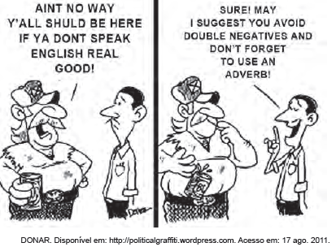
ENEM – 2012 – Inglês

Slide 138
ENEM – 2012 – Inglês
Cartuns são produzidos com o intuito de satirizar comportamentos humanos e assim oportunizam a reflexão sobre nossos próprios comportamentos e atitudes. Nesse cartum, a linguagem utilizada pelos personagens em uma conversa em inglês evidencia a
predominância do uso da linguagem informal sobre a língua padrão.
dificuldade de reconhecer a existência de diferentes usos da linguagem.
aceitação dos regionalismos utilizados por pessoas de diferentes lugares.
necessidade de estudo da língua inglesa por parte dos personagens.
facilidade de compreensão entre falantes com sotaques distintos.

Slide 139
ENEM – 2012 – Inglês
Cartuns são produzidos com o intuito de satirizar comportamentos humanos e assim oportunizam a reflexão sobre nossos próprios comportamentos e atitudes. Nesse cartum, a linguagem utilizada pelos personagens em uma conversa em inglês evidencia a
predominância do uso da linguagem informal sobre a língua padrão.
dificuldade de reconhecer a existência de diferentes usos da linguagem.
aceitação dos regionalismos utilizados por pessoas de diferentes lugares.
necessidade de estudo da língua inglesa por parte dos personagens.
facilidade de compreensão entre falantes com sotaques distintos.

Slide 140
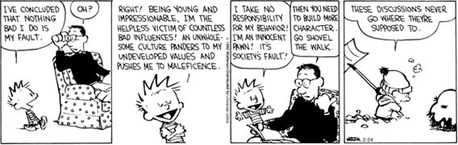
ENEM – 2013 – Inglês

Slide 141
ENEM – 2013 – Inglês
A partir da leitura dessa tirinha, infere-se que o discurso de Calvin teve um efeito diferente do pretendido, uma vez que ele
a ) decide tirar a neve do quintal para convencer seu pai sobre seu discurso.
b ) culpa o pai por exercer influência negativa na formação de sua personalidade.
c ) comenta que suas discussões com o pai não correspondem às suas expectativas.
d) conclui que os acontecimentos ruins não fazem falta para a sociedade.
e ) reclama que é vítima de valores que o levam a atitudes inadequadas.

Slide 142
ENEM – 2013 – Inglês
A partir da leitura dessa tirinha, infere-se que o discurso de Calvin teve um efeito diferente do pretendido, uma vez que ele
a ) decide tirar a neve do quintal para convencer seu pai sobre seu discurso.
b ) culpa o pai por exercer influência negativa na formação de sua personalidade.
c ) comenta que suas discussões com o pai não correspondem às suas expectativas.
d) conclui que os acontecimentos ruins não fazem falta para a sociedade.
e ) reclama que é vítima de valores que o levam a atitudes inadequadas.

Slide 143
ENEM – 2013 – Inglês
Do one thing for diversity and inclusion
The United Nations Alliance of Civilizations (UNAOC) is launching a campaign aimed at engaging people around the world to Do One Thing to support Cultural Diversity and Inclusion. Every one of us can do ONE thing for diversity and inclusion; even one very little thing can become a global action if we all take part in it. Simple things YOU can do to celebrate the World Day for Cultural Diversity for Dialogue and Development on May 21.
1. Visit an art exhibit or a museum dedicated to other cultures.
2. Read about the great thinkers of other cultures.
3. Visit a place of worship different than yours and participate in the celebration.
4. Spread your own culture around the world and learn about other cultures.
5. Explore music of a different culture.
There are thousands of things that you can do, are you taking part in it?
UNITED NATIONS ALLIANCE OF CIVILIZATIONS. Disponível em: www.unaoc.org. Acesso em: 16 fev. 2013 (adaptado)

Slide 144
ENEM – 2013 – Inglês
Do one thing for diversity and inclusion
The United Nations Alliance of Civilizations (UNAOC) is launching a campaign aimed at engaging people around the world to Do One Thing to support Cultural Diversity and Inclusion. Every one of us can do ONE thing for diversity and inclusion; even one very little thing can become a global action if we all take part in it. Simple things YOU can do to celebrate the World Day for Cultural Diversity for Dialogue and Development on May 21.
1. Visit an art exhibit or a museum dedicated to other cultures.
2. Read about the great thinkers of other cultures.
3. Visit a place of worship different than yours and participate in the celebration.
4. Spread your own culture around the world and learn about other cultures.
5. Explore music of a different culture.
There are thousands of things that you can do, are you taking part in it?
UNITED NATIONS ALLIANCE OF CIVILIZATIONS. Disponível em: www.unaoc.org. Acesso em: 16 fev. 2013 (adaptado)

Slide 145
ENEM – 2013 – Inglês
Internautas costumam manifestar suas opiniões sobre artigos on-line por meio da postagem de comentários. O comentário que exemplifica o engajamento proposto na quarta dica da campanha apresentada no texto é:
a) “Lá na minha escola, aprendi a jogar capoeira para uma apresentação no Dia da Consciência Negra.”
b )“Outro dia assisti na TV uma reportagem sobre respeito à diversidade. Gente de todos os tipos, várias tribos. Curti bastante.”
c )“Eu me inscrevi no Programa Jovens Embaixadores para mostrar o que tem de bom em meu país e conhecer outras formas de ser.”
d )“Curto muito bater papo na internet. Meus amigos estrangeiros me ajudam a aperfeiçoar minha proficiência em língua estrangeira.”
e)“Pesquisei em sites de culinária e preparei uma festa árabe para uns amigos da escola. Eles adoraram, principalmente, os doces!”

Slide 146
ENEM – 2013 – Inglês
Internautas costumam manifestar suas opiniões sobre artigos on-line por meio da postagem de comentários. O comentário que exemplifica o engajamento proposto na quarta dica da campanha apresentada no texto é:
a) “Lá na minha escola, aprendi a jogar capoeira para uma apresentação no Dia da Consciência Negra.”
b )“Outro dia assisti na TV uma reportagem sobre respeito à diversidade. Gente de todos os tipos, várias tribos. Curti bastante.”
c )“Eu me inscrevi no Programa Jovens Embaixadores para mostrar o que tem de bom em meu país e conhecer outras formas de ser.”
d )“Curto muito bater papo na internet. Meus amigos estrangeiros me ajudam a aperfeiçoar minha proficiência em língua estrangeira.”
e)“Pesquisei em sites de culinária e preparei uma festa árabe para uns amigos da escola. Eles adoraram, principalmente, os doces!”

Slide 147
ENEM – 2013 – Inglês
After prison blaze kills hundreds in Honduras,
UN warns on overcrowding
15 February 2012
A United Nations human rights official today called on Latin American countries to tackle the problem of prison overcrowding in the wake of an overnight fire at a jail in Honduras that killed hundreds of inmates. More than 300 prisoners are reported to have died in the blaze at the prison, located north of the capital, Tegucigalpa, with dozens of others still missing and presumed dead. Antonio Maldonado, human rights adviser for the UN system in Honduras, told UN Radio today that overcrowding may have contributed to the death toll. “But we have to wait until a thorough investigation is conducted so we can reach a precise cause,” he said. “But of course there is a problem of overcrowding in the prison system, not only in this country, but also in many other prisons in Latin America.”
Disponível em: www.un.org. Acesso em: 22 fev. 2012 (adaptado).

Slide 148
ENEM – 2013 – Inglês
After prison blaze kills hundreds in Honduras,
UN warns on overcrowding
15 February 2012
A United Nations human rights official today called on Latin American countries to tackle the problem of prison overcrowding in the wake of an overnight fire at a jail in Honduras that killed hundreds of inmates. More than 300 prisoners are reported to have died in the blaze at the prison, located north of the capital, Tegucigalpa, with dozens of others still missing and presumed dead. Antonio Maldonado, human rights adviser for the UN system in Honduras, told UN Radio today that overcrowding may have contributed to the death toll. “But we have to wait until a thorough investigation is conducted so we can reach a precise cause,” he said. “But of course there is a problem of overcrowding in the prison system, not only in this country, but also in many other prisons in Latin America.”
Disponível em: www.un.org. Acesso em: 22 fev. 2012 (adaptado).

Slide 149
ENEM – 2013 – Inglês
After prison blaze kills hundreds in Honduras,
UN warns on overcrowding
15 February 2012
A United Nations human rights official today called on Latin American countries to tackle the problem of prison overcrowding in the wake of an overnight fire at a jail in Honduras that killed hundreds of inmates. More than 300 prisoners are reported to have died in the blaze at the prison, located north of the capital, Tegucigalpa, with dozens of others still missing and presumed dead. Antonio Maldonado, human rights adviser for the UN system in Honduras, told UN Radio today that overcrowding may have contributed to the death toll. “But we have to wait until a thorough investigation is conducted so we can reach a precise cause,” he said. “But of course there is a problem of overcrowding in the prison system, not only in this country, but also in many other prisons in Latin America.”
Disponível em: www.un.org. Acesso em: 22 fev. 2012 (adaptado).

Slide 150
ENEM – 2013 – Inglês
After prison blaze kills hundreds in Honduras,
UN warns on overcrowding
15 February 2012
A United Nations human rights official today called on Latin American countries to tackle the problem of prison overcrowding in the wake of an overnight fire at a jail in Honduras that killed hundreds of inmates. More than 300 prisoners are reported to have died in the blaze at the prison, located north of the capital, Tegucigalpa, with dozens of others still missing and presumed dead. Antonio Maldonado, human rights adviser for the UN system in Honduras, told UN Radio today that overcrowding may have contributed to the death toll. “But we have to wait until a thorough investigation is conducted so we can reach a precise cause,” he said. “But of course there is a problem of overcrowding in the prison system, not only in this country, but also in many other prisons in Latin America.”
Disponível em: www.un.org. Acesso em: 22 fev. 2012 (adaptado).

Slide 151
ENEM – 2013 – Inglês
Os noticiários destacam acontecimentos diários, que são veiculados em jornal impresso, rádio, televisão e internet. Nesse texto, o acontecimento reportado é a
a) ocorrência de um incêndio em um presídio superlotado em Honduras.
b ) questão da superlotação nos presídios em Honduras e na América Latina.
c) investigação da morte de um oficial das Nações Unidas em visita a um presídio.
d) conclusão do relatório sobre a morte de mais de trezentos detentos em Honduras.
e) causa da morte de doze detentos em um presídio superlotado ao norte de Honduras.

Slide 152
ENEM – 2013 – Inglês
Os noticiários destacam acontecimentos diários, que são veiculados em jornal impresso, rádio, televisão e internet. Nesse texto, o acontecimento reportado é a
a) ocorrência de um incêndio em um presídio superlotado em Honduras.
b ) questão da superlotação nos presídios em Honduras e na América Latina.
c) investigação da morte de um oficial das Nações Unidas em visita a um presídio.
d) conclusão do relatório sobre a morte de mais de trezentos detentos em Honduras.
e) causa da morte de doze detentos em um presídio superlotado ao norte de Honduras.

Slide 153
ENEM – 2013 – Inglês
National Geographic News
Christine Dell’Amore
Published April 26, 2010
Our bodies produce a small steady amount of natural morphine, a new study suggests. Traces of the chemical are often found in mouse and human urine, leading scientists to wonder whether the drug is being made naturally or being delivered by something the subjects consumed. The new research shows that mice produce the “incredible painkiller” — and that humans and other mammals possess the same chemical road map for making it, said study co-author Meinhart Zenk, who studies plant-based pharmaceuticals at the Donald Danforth Plant Science Center in St. Louis, Missouri.
Disponível em: www.nationalgeographic.com. Acesso em: 27 jul. 2010.

Slide 154
ENEM – 2013 – Inglês
National Geographic News
Christine Dell’Amore
Published April 26, 2010
Our bodies produce a small steady amount of natural morphine, a new study suggests. Traces of the chemical are often found in mouse and human urine, leading scientists to wonder whether the drug is being made naturally or being delivered by something the subjects consumed. The new research shows that mice produce the “incredible painkiller” — and that humans and other mammals possess the same chemical road map for making it, said study co-author Meinhart Zenk, who studies plant-based pharmaceuticals at the Donald Danforth Plant Science Center in St. Louis, Missouri.
Disponível em: www.nationalgeographic.com. Acesso em: 27 jul. 2010.

Slide 155
ENEM – 2013 – Inglês
Ao ler a matéria publicada na National Geographic, para a realização de um trabalho escolar, um estudante descobriu que
a )os compostos químicos da morfina, produzidos por humanos, são manipulados no Missouri.
b) os ratos e os humanos possuem a mesma via metabólica para produção de morfina.
c) a produção de morfina em grande quantidade minimiza a dor em ratos e humanos.
d) os seres humanos têm uma predisposição genética para inibir a dor.
e) a produção de morfina é um traço incomum entre os animais.

Slide 156
ENEM – 2013 – Inglês
Ao ler a matéria publicada na National Geographic, para a realização de um trabalho escolar, um estudante descobriu que
a )os compostos químicos da morfina, produzidos por humanos, são manipulados no Missouri.
b) os ratos e os humanos possuem a mesma via metabólica para produção de morfina.
c) a produção de morfina em grande quantidade minimiza a dor em ratos e humanos.
d) os seres humanos têm uma predisposição genética para inibir a dor.
e) a produção de morfina é um traço incomum entre os animais.

Slide 157
ENEM – 2013 – Inglês
Steve Jobs: A Life Remembered 1955-2011
Readersdigest.ca takes a look back at Steve Jobs, and his contribution to our digital world.
CEO. Tech-Guru. Artist. There are few corporate figures as famous and well-regarded as former-Apple CEO Steve Jobs. His list of achievements is staggering, and his contribution to modern technology, digital media, and indeed the world as a whole, cannot be downplayed. With his passing on October 5, 2011, readersdigest.ca looks back at some of his greatest achievements, and pays our respects to a digital pioneer who helped pave the way for a generation of technology, and possibilities, few could have imagined.
Disponível em: www.readersdigest.ca. Acesso em: 25 fev. 2012

Slide 158
ENEM – 2013 – Inglês
Steve Jobs: A Life Remembered 1955-2011
Readersdigest.ca takes a look back at Steve Jobs, and his contribution to our digital world.
CEO. Tech-Guru. Artist. There are few corporate figures as famous and well-regarded as former-Apple CEO Steve Jobs. His list of achievements is staggering, and his contribution to modern technology, digital media, and indeed the world as a whole, cannot be downplayed. With his passing on October 5, 2011, readersdigest.ca looks back at some of his greatest achievements, and pays our respects to a digital pioneer who helped pave the way for a generation of technology, and possibilities, few could have imagined.
Disponível em: www.readersdigest.ca. Acesso em: 25 fev. 2012

Slide 159
ENEM – 2013 – Inglês
Informações sobre pessoas famosas são recorrentes na mídia, divulgadas de forma impressa ou virtualmente. Em relação a Steve Jobs, esse texto propõe
a) expor as maiores conquistas da sua empresa.
b) descrever suas criações na área da tecnologia.
c) enaltecer sua contribuição para o mundo digital.
d) lamentar sua ausência na criação de novas tecnologias.
e) discutir o impacto de seu trabalho para a geração digital

Slide 160
ENEM – 2013 – Inglês
Informações sobre pessoas famosas são recorrentes na mídia, divulgadas de forma impressa ou virtualmente. Em relação a Steve Jobs, esse texto propõe
a) expor as maiores conquistas da sua empresa.
b) descrever suas criações na área da tecnologia.
c) enaltecer sua contribuição para o mundo digital.
d) lamentar sua ausência na criação de novas tecnologias.
e) discutir o impacto de seu trabalho para a geração digital

Slide 161
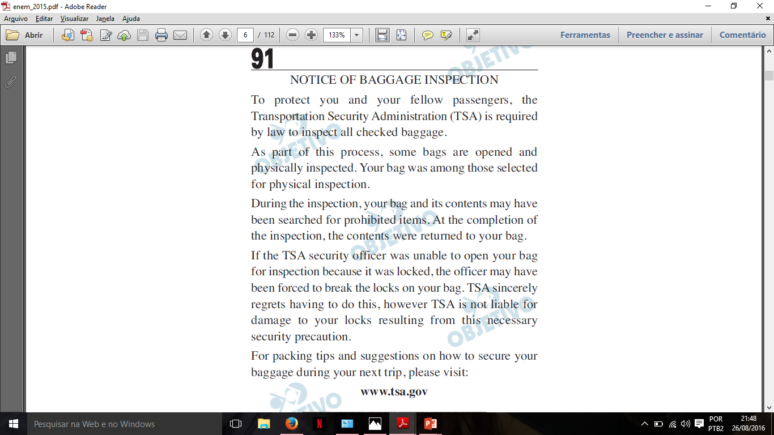

Slide 162
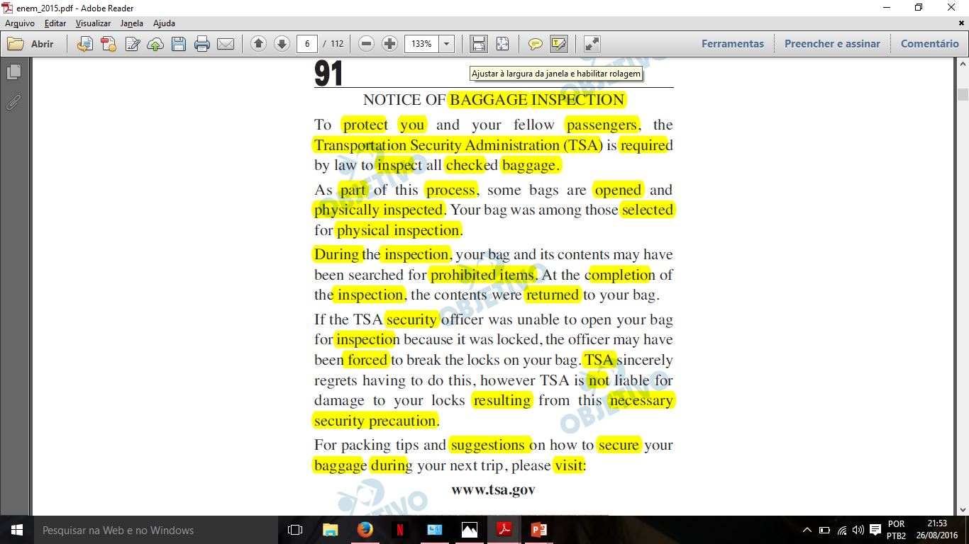

Slide 163
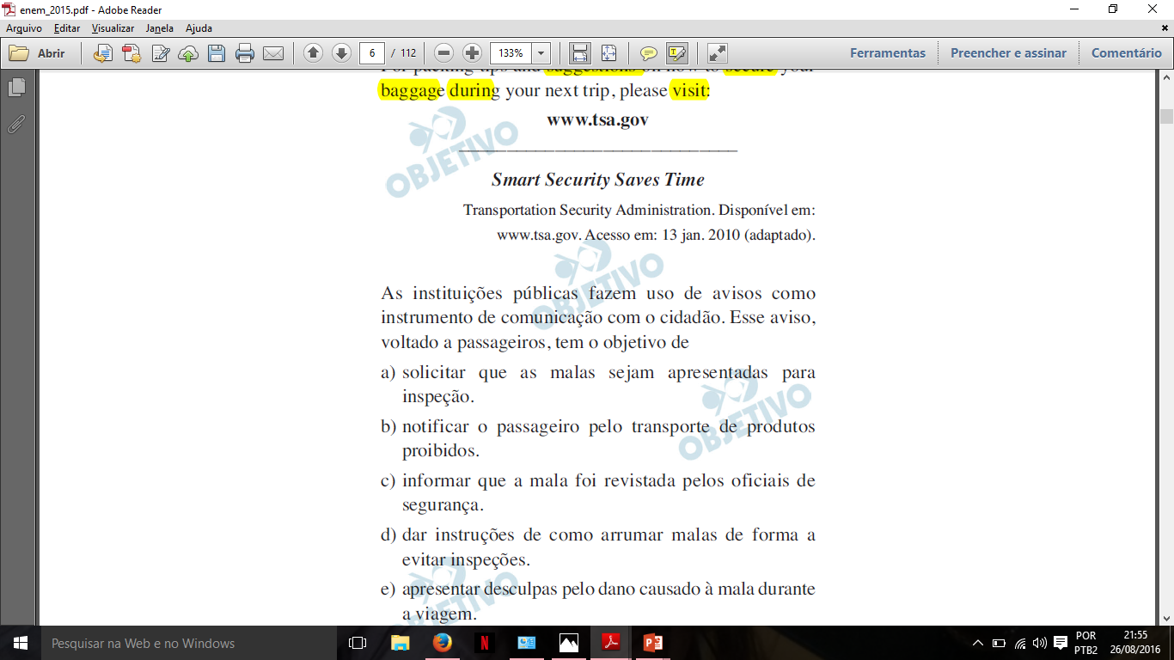

Slide 164
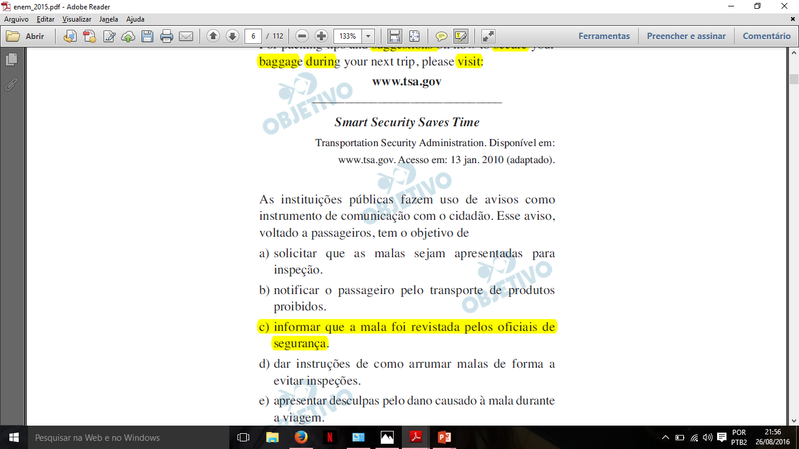

Slide 165
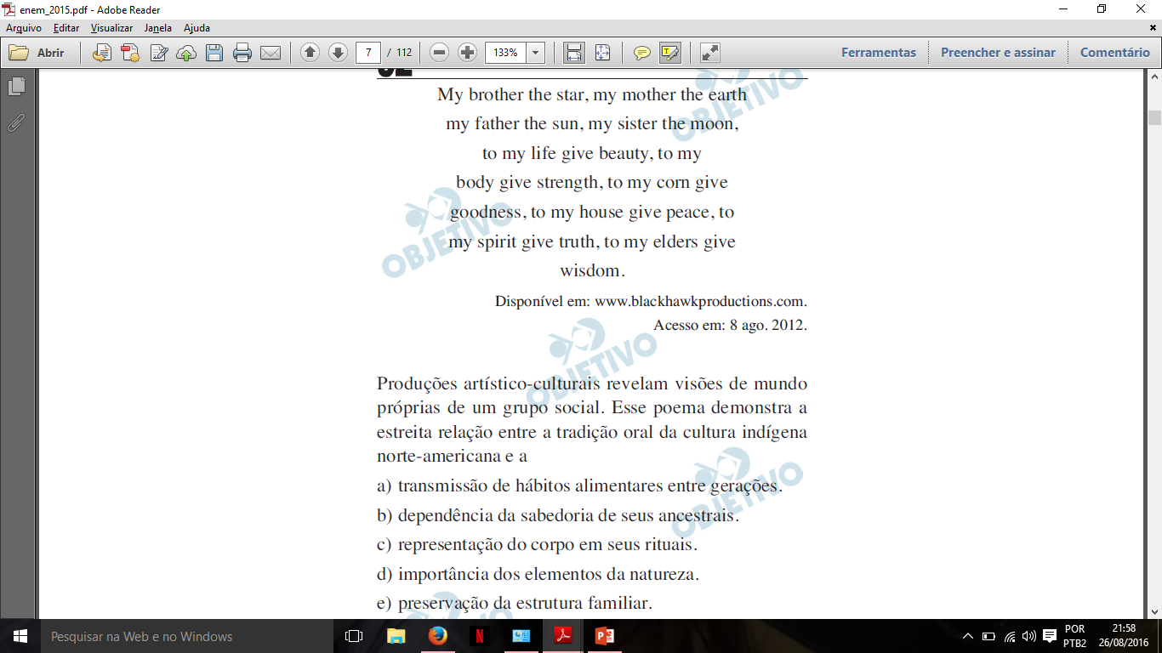

Slide 166
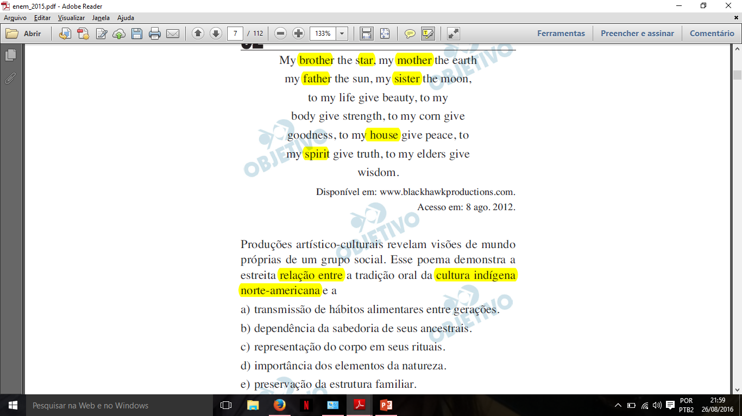

Slide 167
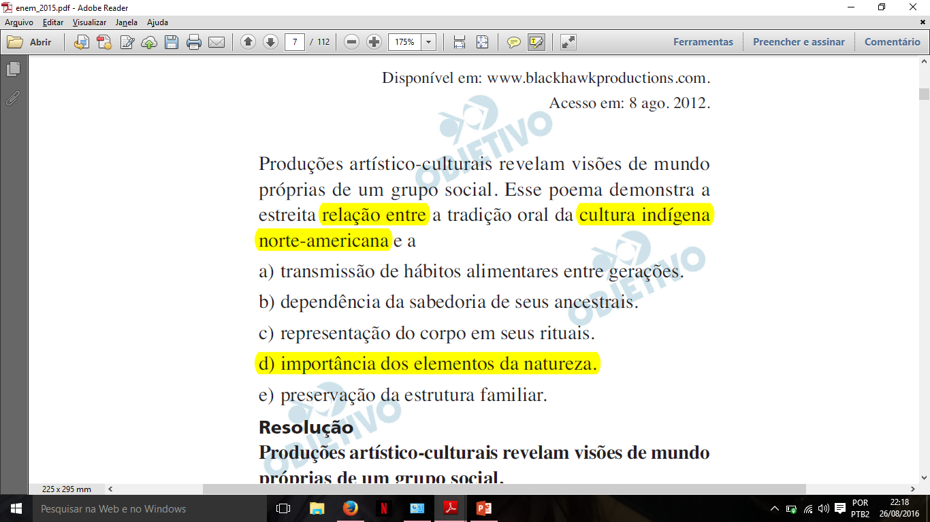

Slide 168
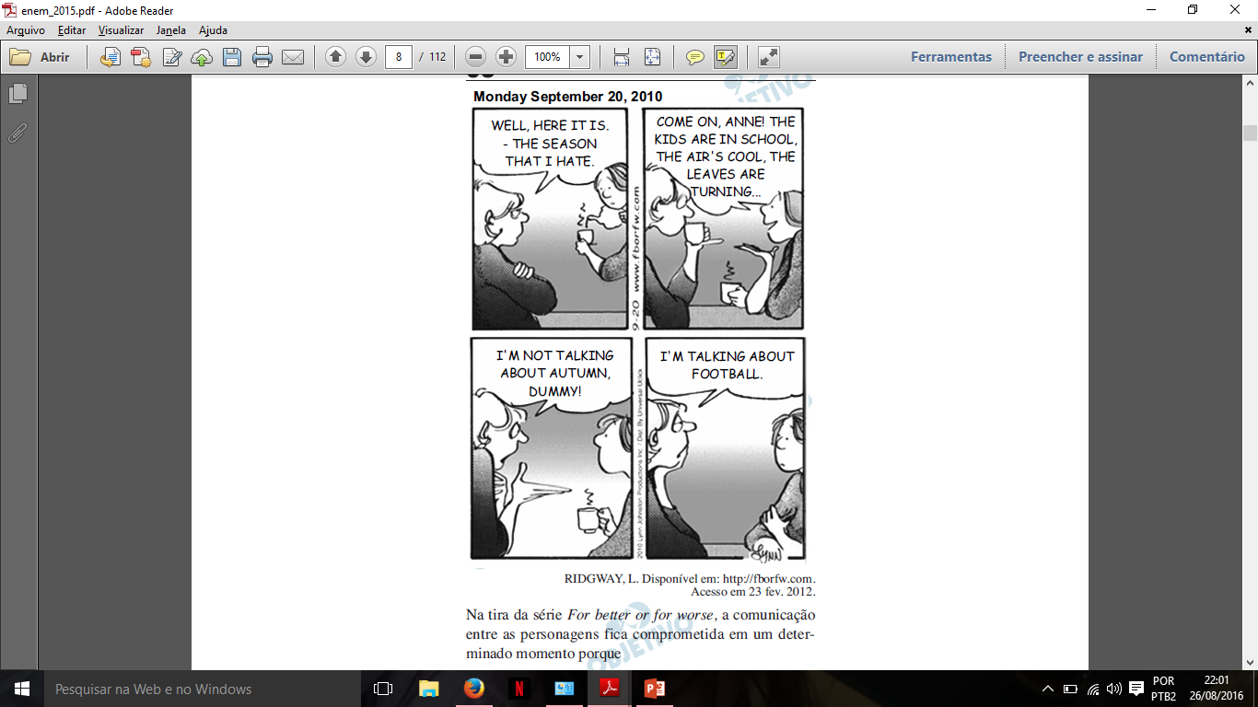

Slide 169
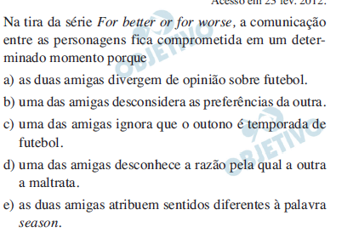

Slide 170
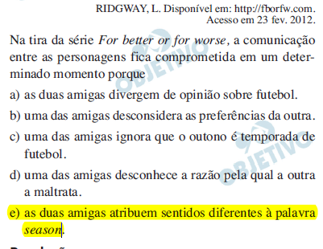

Slide 171
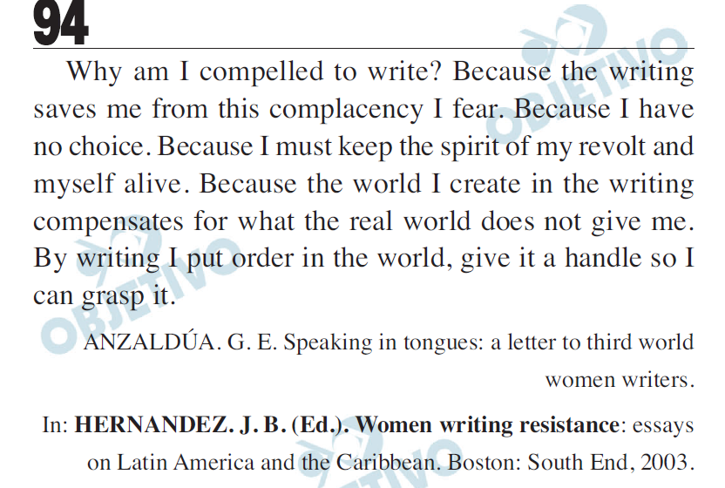

Slide 172
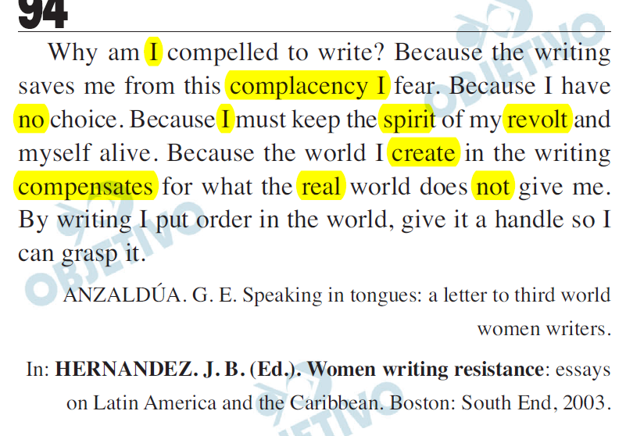

Slide 173
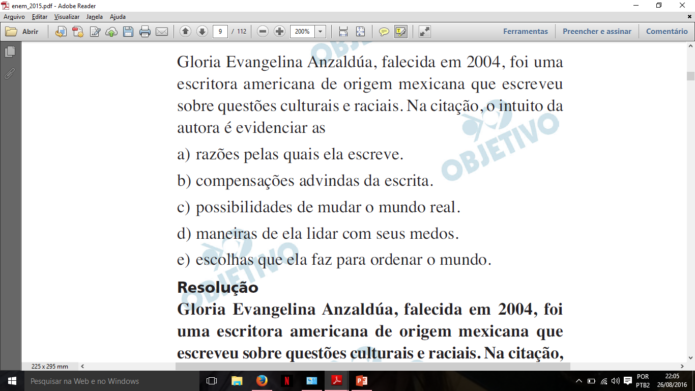

Slide 174
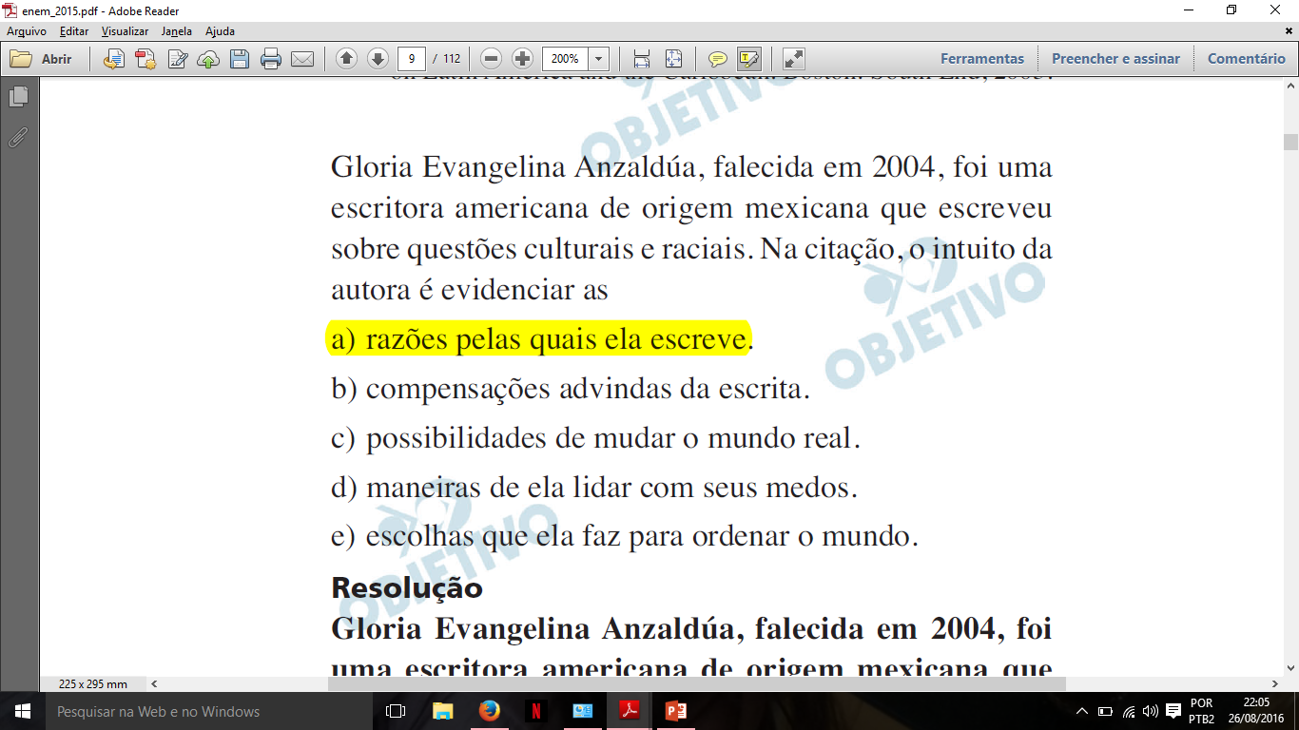

Slide 175
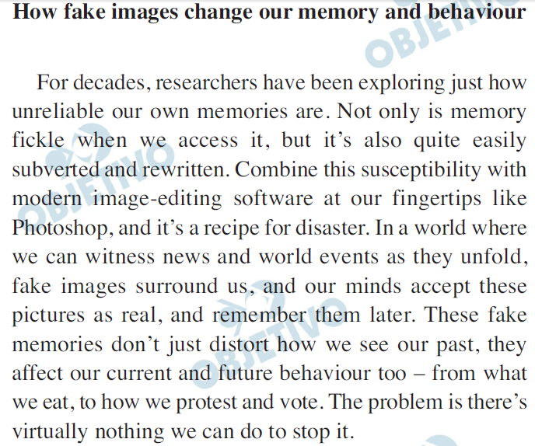

Slide 176
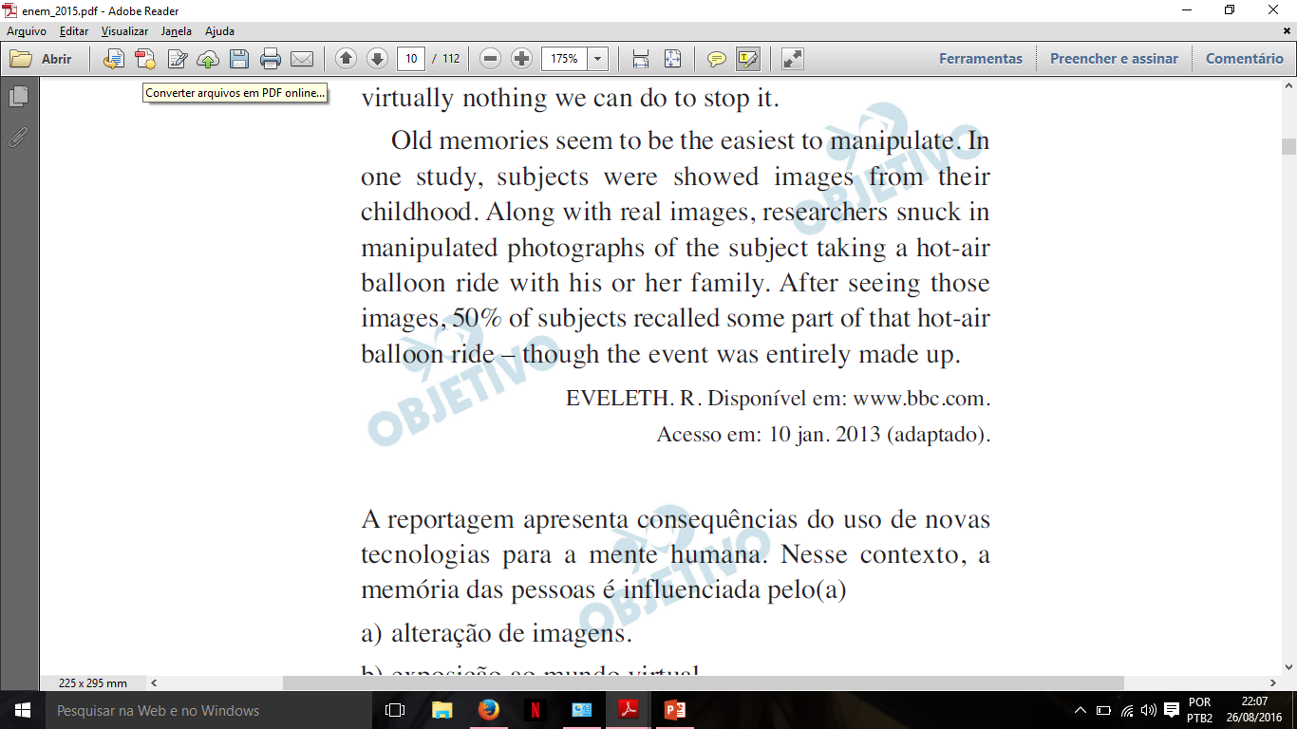

Slide 177
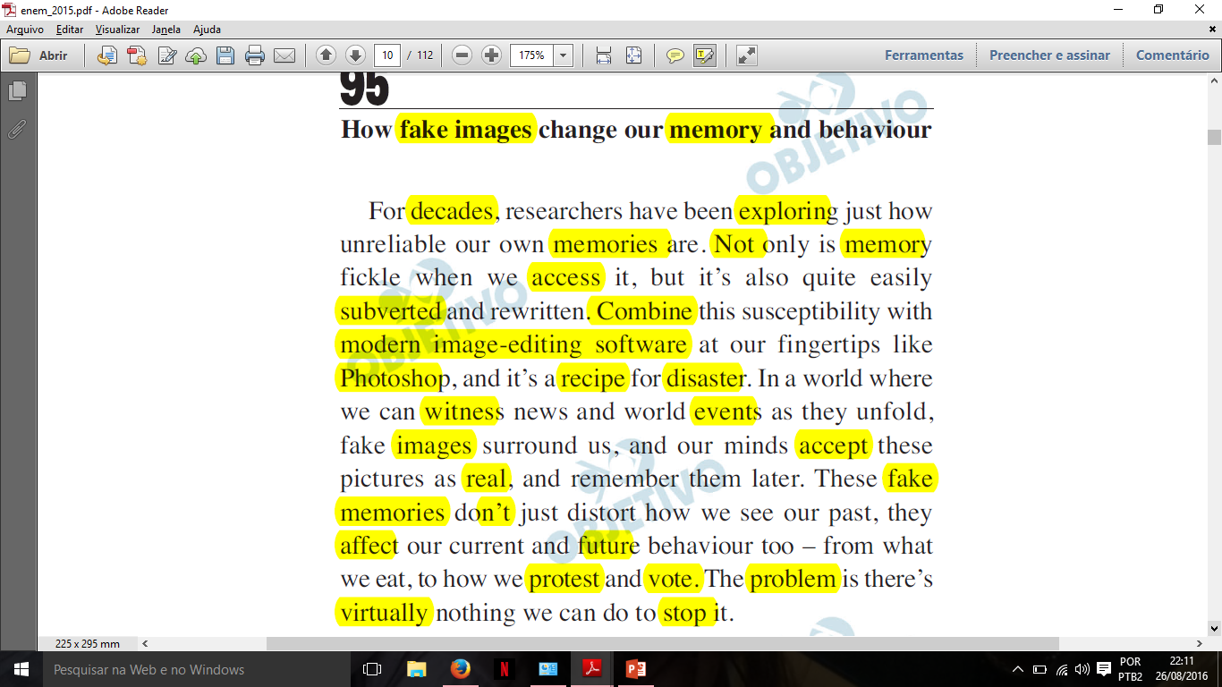

Slide 178
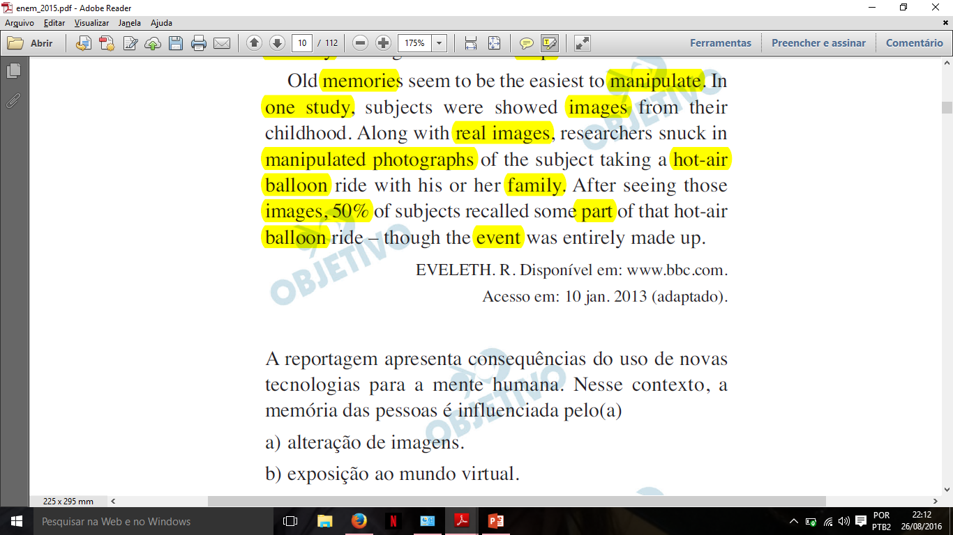

Slide 179
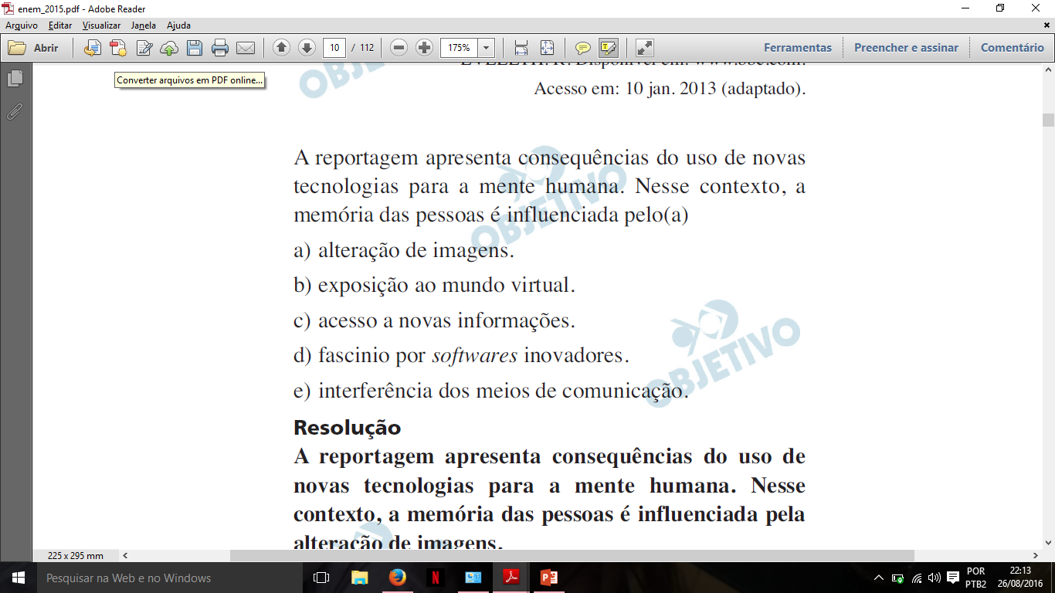

Slide 180
